Slide 1

23-24 мая 2018 года, г.Астана

Slide 2


Slide 3


Slide 4


Slide 5


Slide 6


Slide 7


Slide 8
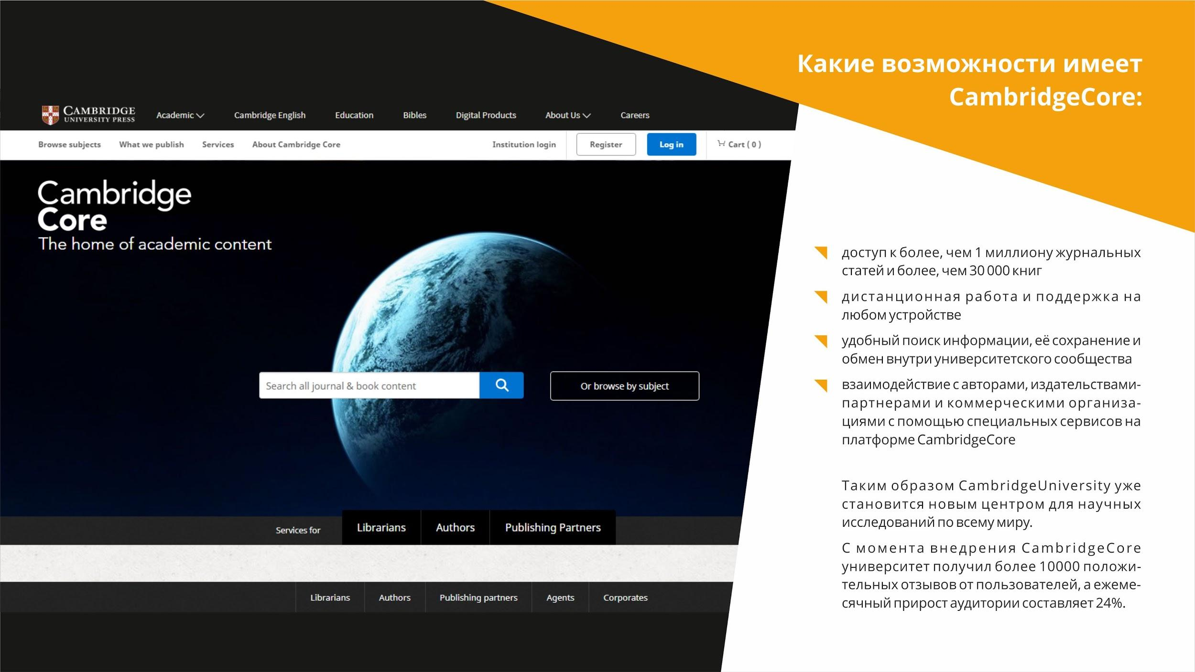

Slide 9
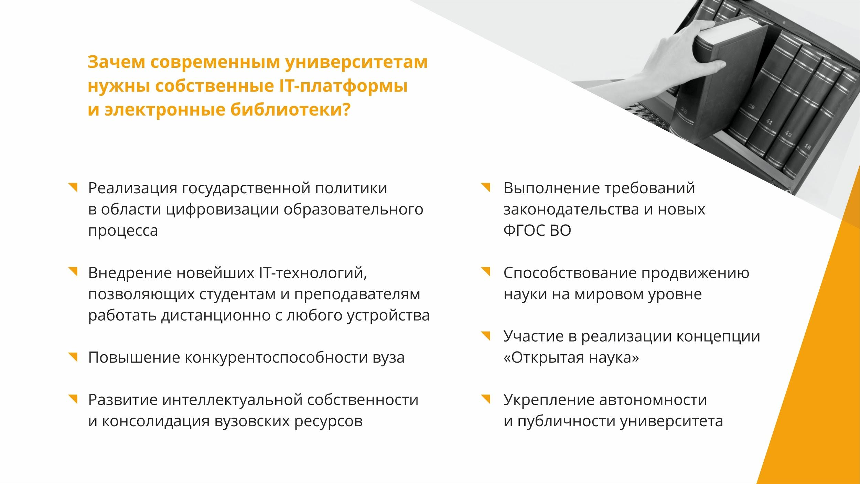

Slide 10


Slide 11
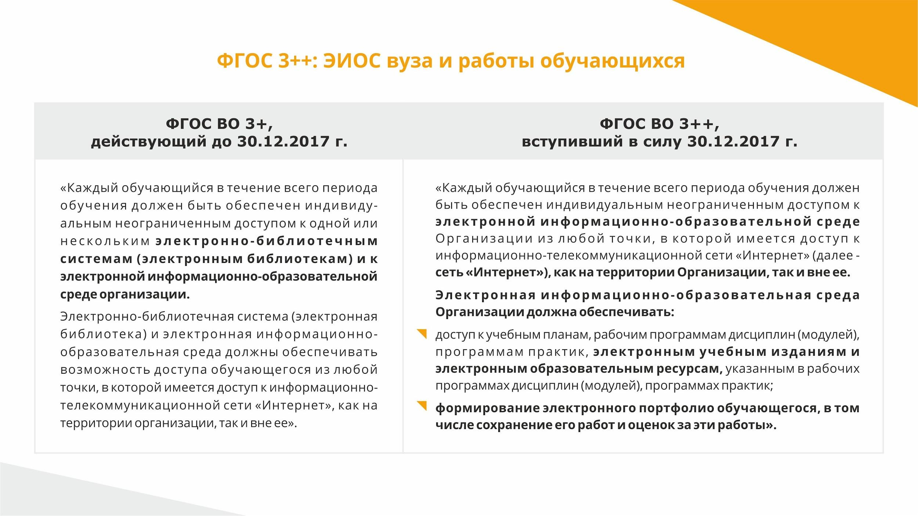

Slide 12



Slide 13
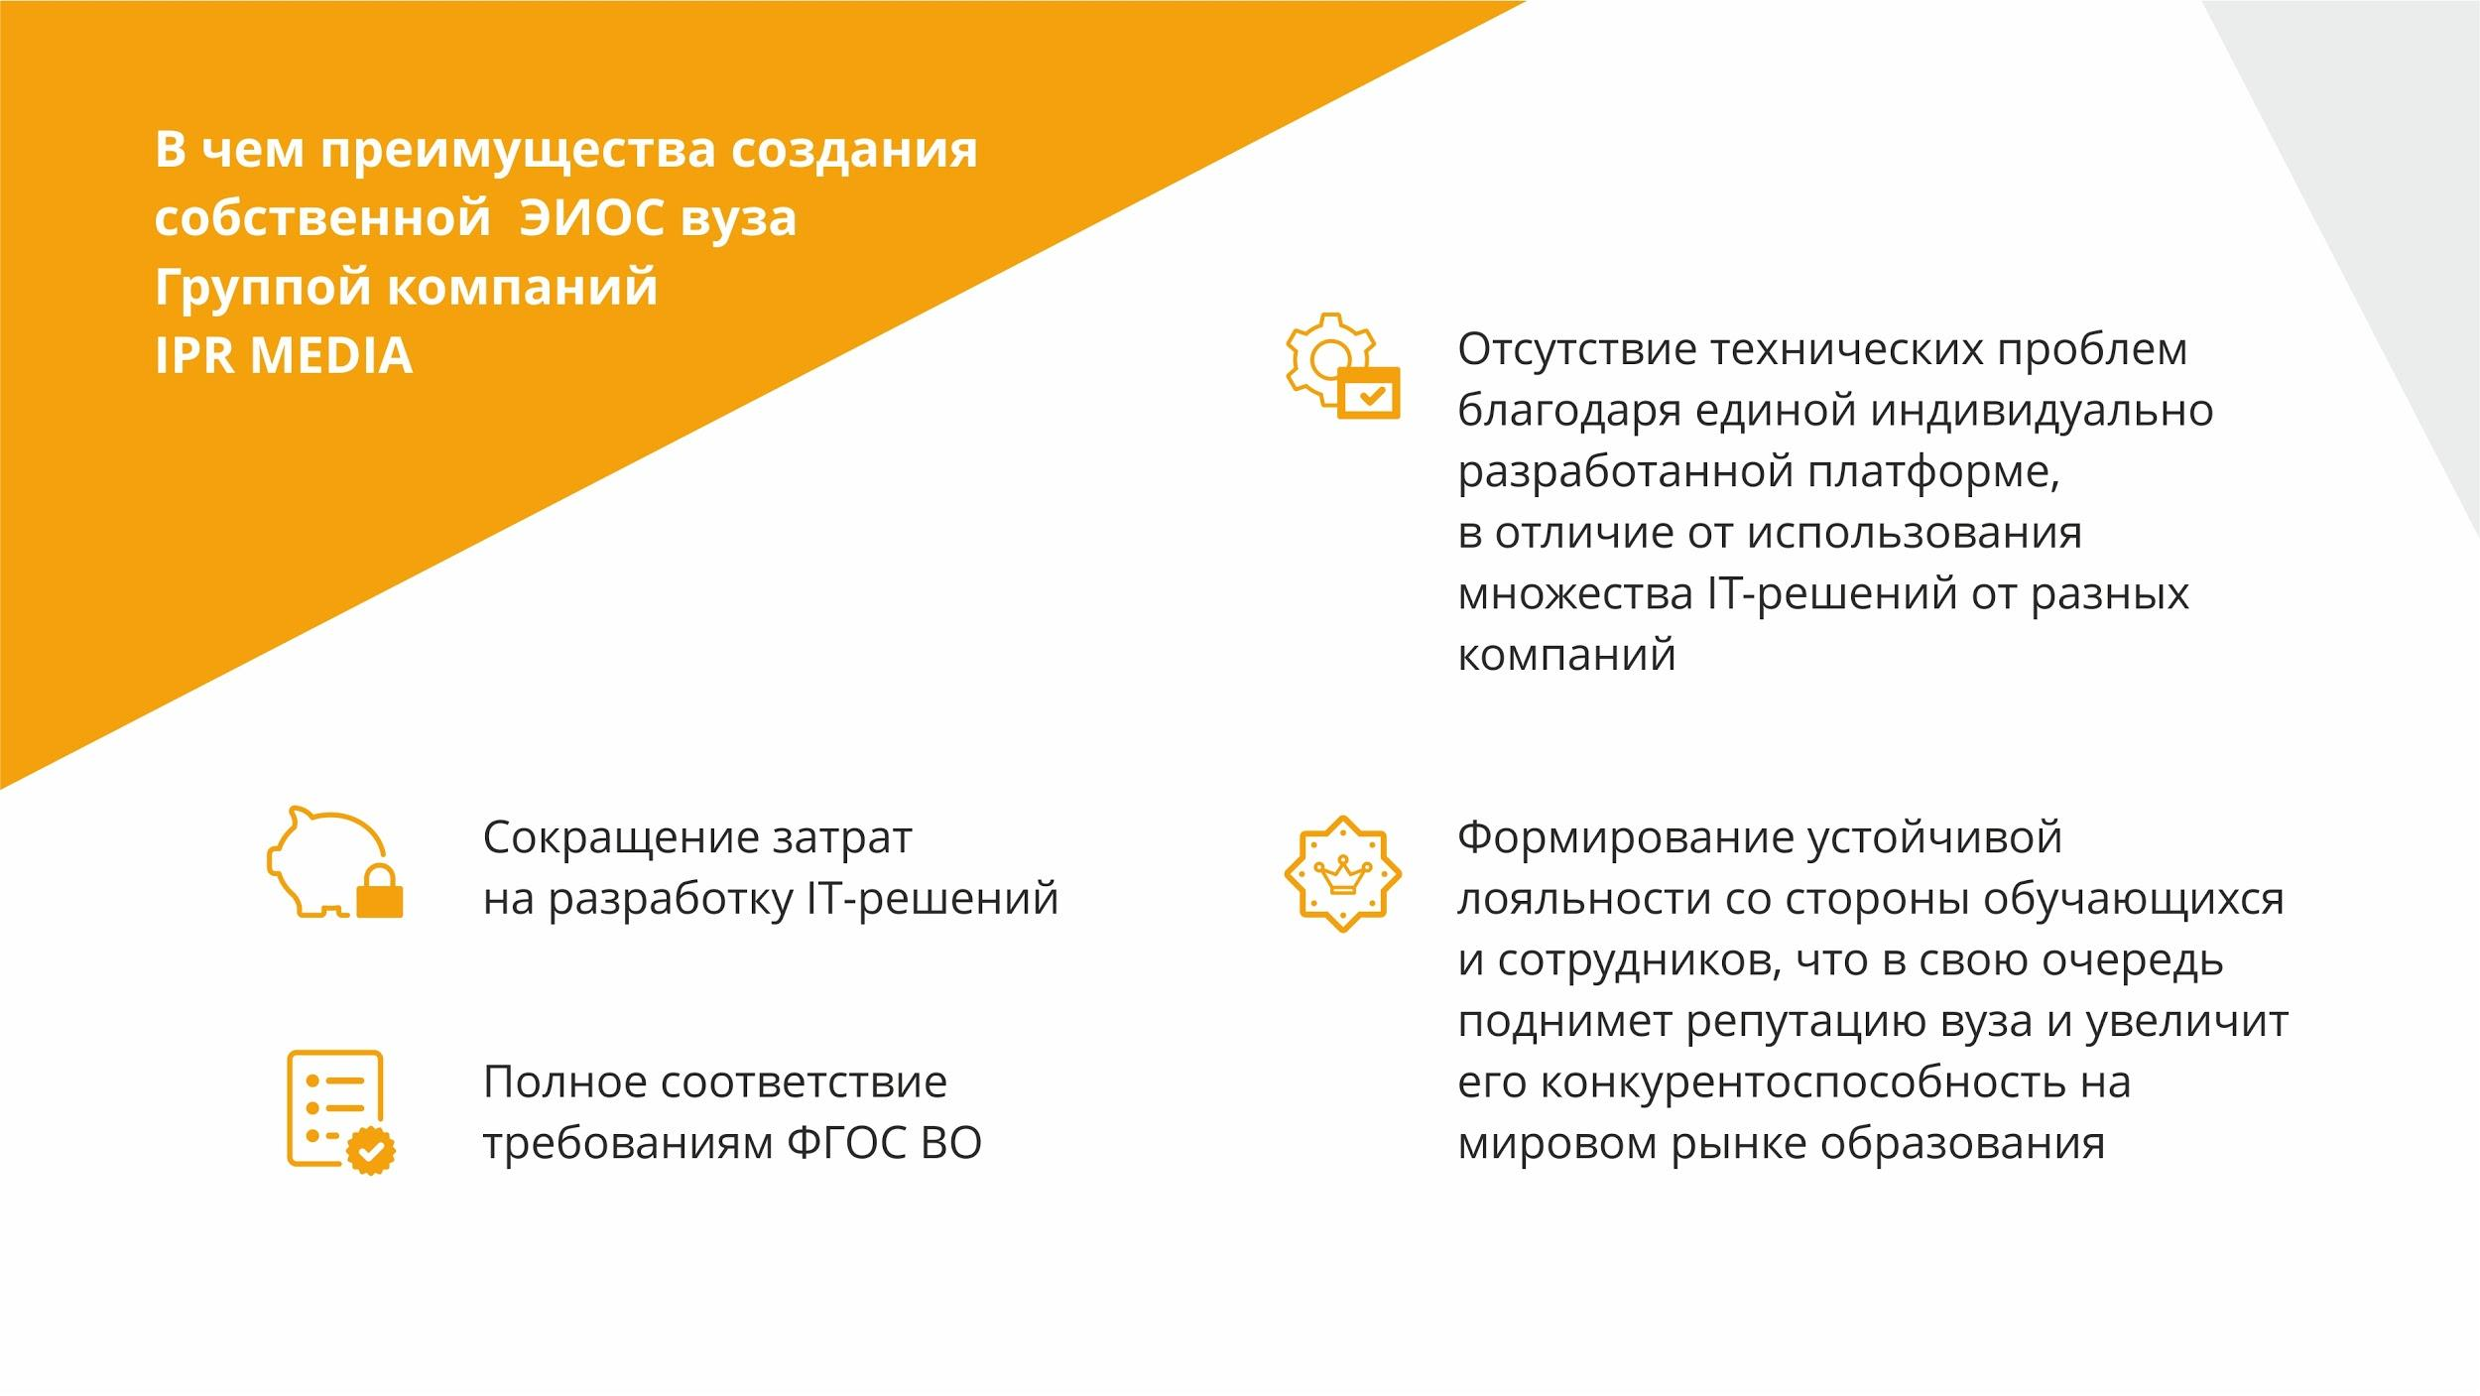


Slide 14
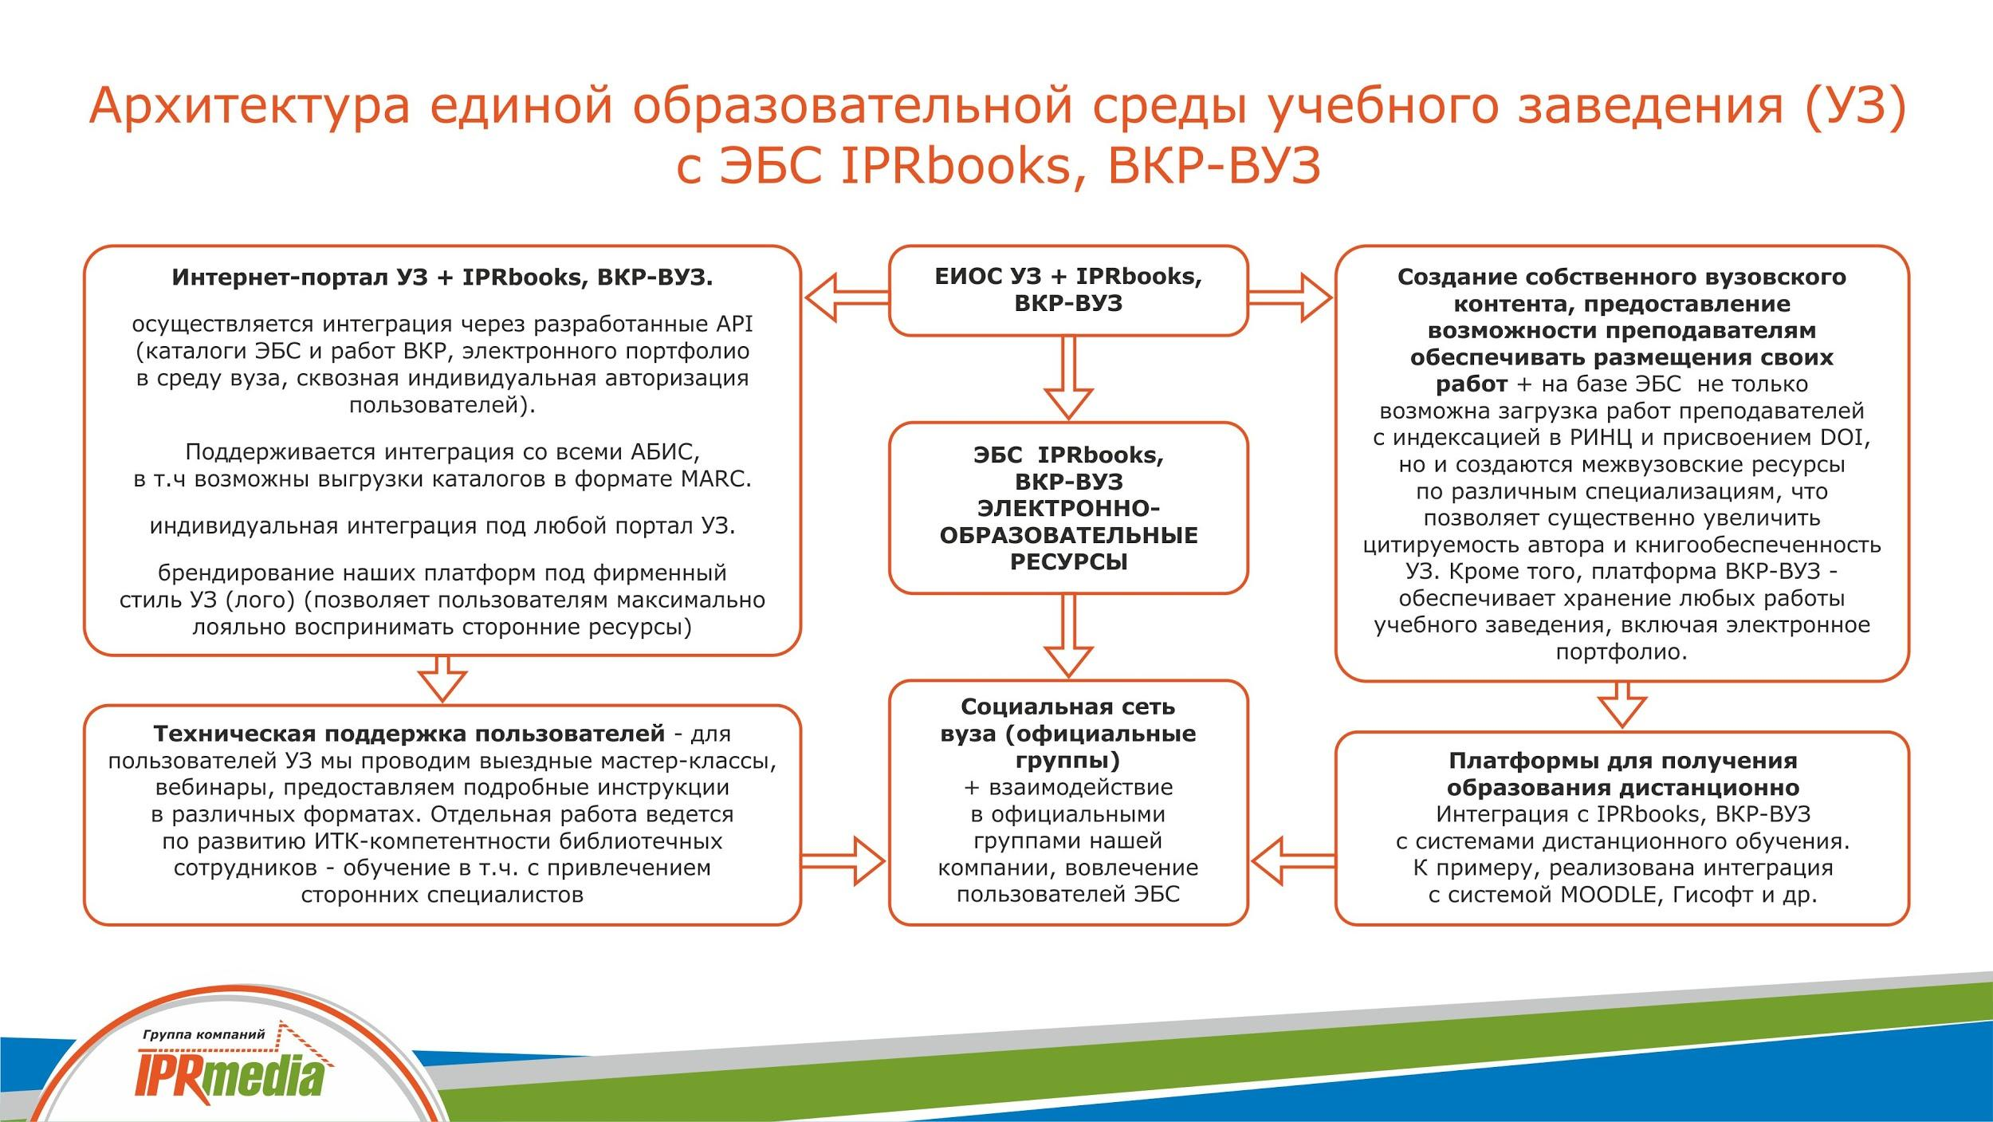
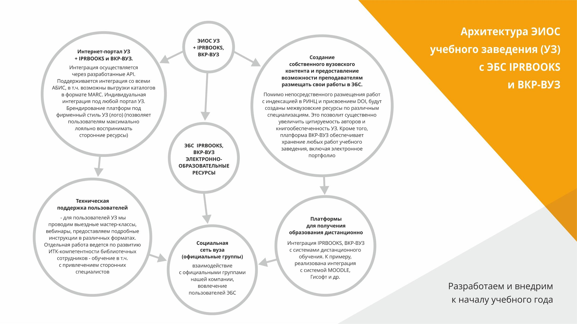
Архитектура единой образовательной среды учебного заведения (УЗ) с ЭБС IPRbooks, ВКР-ВУЗ
Интернет-портал УЗ + IPRbooks , ВКР-ВУЗ.
осуществляется интеграция через разработанные API (каталоги ЭБС и работ ВКР, электронного портфолио в среду вуза, сквозная индивидуальная авторизация пользователей).
Поддерживается интеграция со всеми АБИС, в т.ч возможны выгрузки каталогов в формате MARC.
индивидуальная интеграция под любой портал УЗ.
брендирование наших платформ под фирменный стиль УЗ (лого) (позволяет пользователям максимально лояльно воспринимать сторонние ресурсы)
ЕИОС УЗ + IPRbooks, ВКР-ВУЗ
Создание собственного вузовского контента, предоставление возможности преподавателям обеспечивать размещения своих работ + на базе ЭБС не только возможна загрузка работ преподавателей с индексацией в РИНЦ и присвоением DOI, но и создаются межвузовские ресурсы по различным специализациям, что позволяет существенно увеличить цитируемость автора и книгообеспеченность УЗ.
Кроме того, платформа ВКР-ВУЗ - обеспечивает хранение любых работы учебного заведения, включая электронное портфолио.
ЭБС IPRbooks, ВКР-ВУЗ
ЭЛЕКТРОННО-ОБРАЗОВАТЕЛЬНЫЕ РЕСУРСЫ
Техническая поддержка пользователей - для пользователей УЗ мы проводим выездные мастер-классы, вебинары, предоставляем подробные инструкции в различных форматах.
Отдельная работа ведется по развитию ИТК-компетентности библиотечных сотрудников - обучение в т.ч. с привлечением сторонних специалистов
Платформы для получения образования дистанционно
Интеграция с IPRbooks , ВКР-ВУЗ с системами дистанционного обучения
К примеру, реализована интеграция с системой MOODLE, Гисофт и др.
Социальная сеть вуза (официальные группы)
взаимодействие в официальными группами нашей компании, вовлечение пользователей ЭБС

Slide 15

Возможности ЭБС IPR BOOKS для преподавателей и обучающихся
ЭБС IPRbooks — важнейший ресурс для получения качественного образования, предоставляющий доступ к учебным и научным изданиям, необходимым для обучения и организации учебного процесса в современном учебном заведении.
Ресурс ЭБС IPRbooks объединяет новейшие информационные технологии и учебную лицензионную литературу, предназначенную для разных направлений обучения, с помощью которого вы сможете совершенствовать себя и свои навыки.
Преподавателям ЭБС IPRbooks будет полезен при составлении учебных планов и РПД, подготовке и проведении занятий, получении информации о новых публикациях коллег.

Slide 16


Slide 17

Круглосуточно и из любой точки мира в ЭБС IPRbooks Вам будет доступно:
более 130 000 изданий
более 40 000 учебных и научных изданий по различным дисциплинам
700 наименований российских и зарубежных журналов
более 2000 аудиоизданий
до 1000 новинок ежемесячно
Книги представлены более 700 издательствами
Содержание изданий строго соответствует требованиям федеральных образовательных стандартов высшего, среднего профессионального, дополнительного профессионального образования.

Slide 18
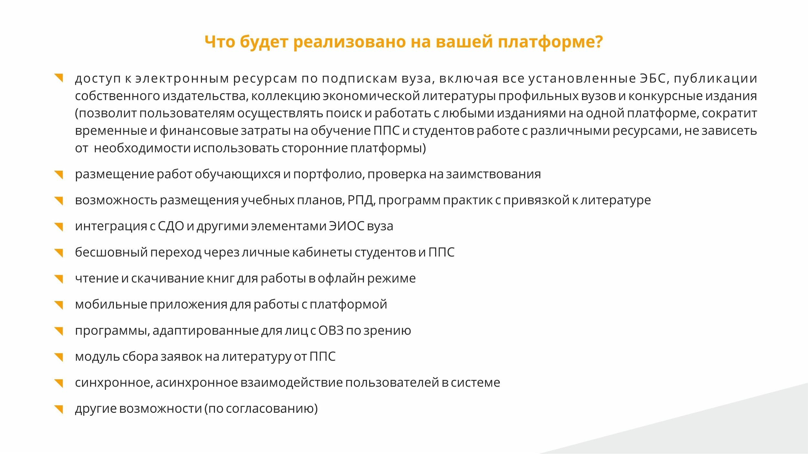

Slide 19
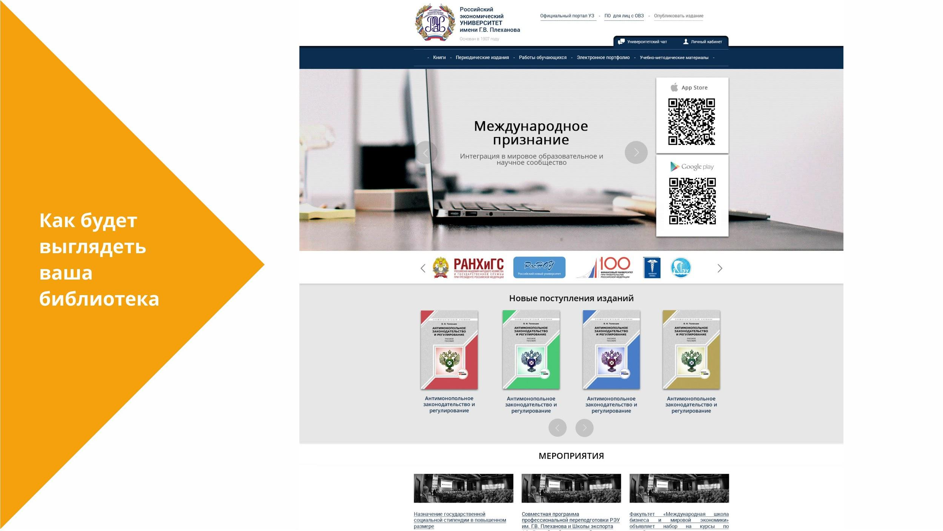
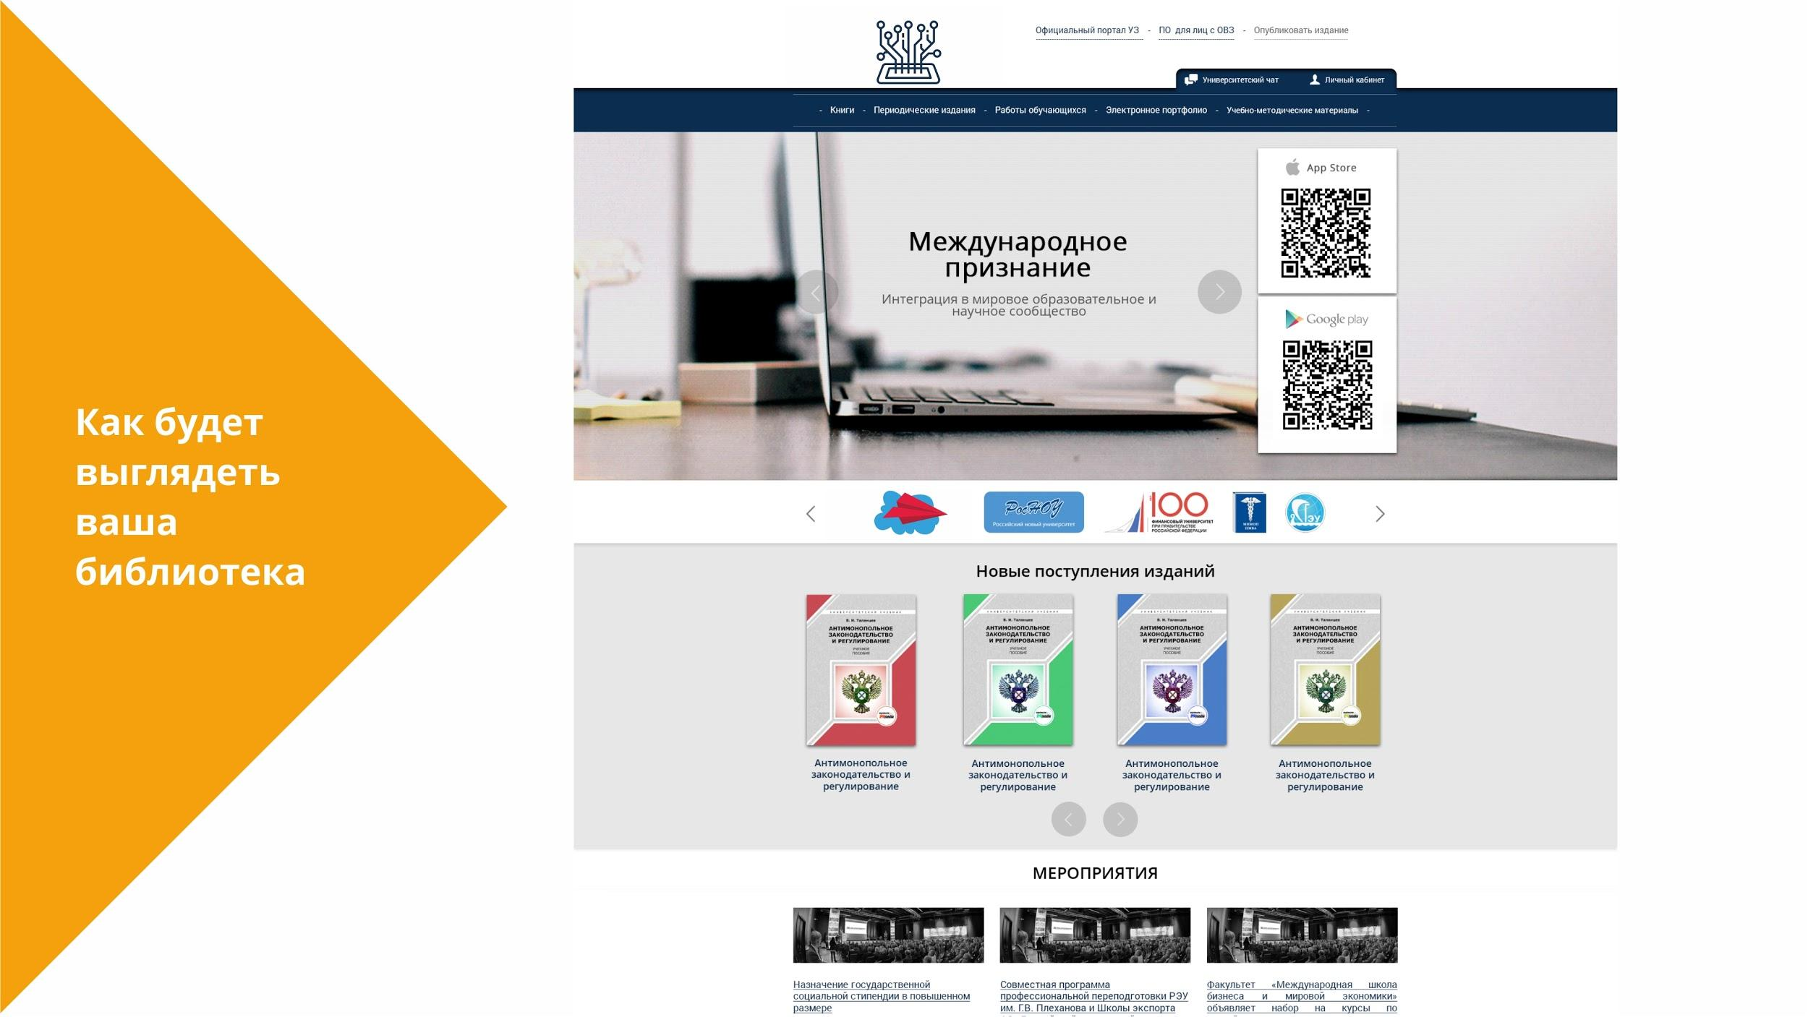
Логотип вуза (ассоциации вузов)

Slide 20
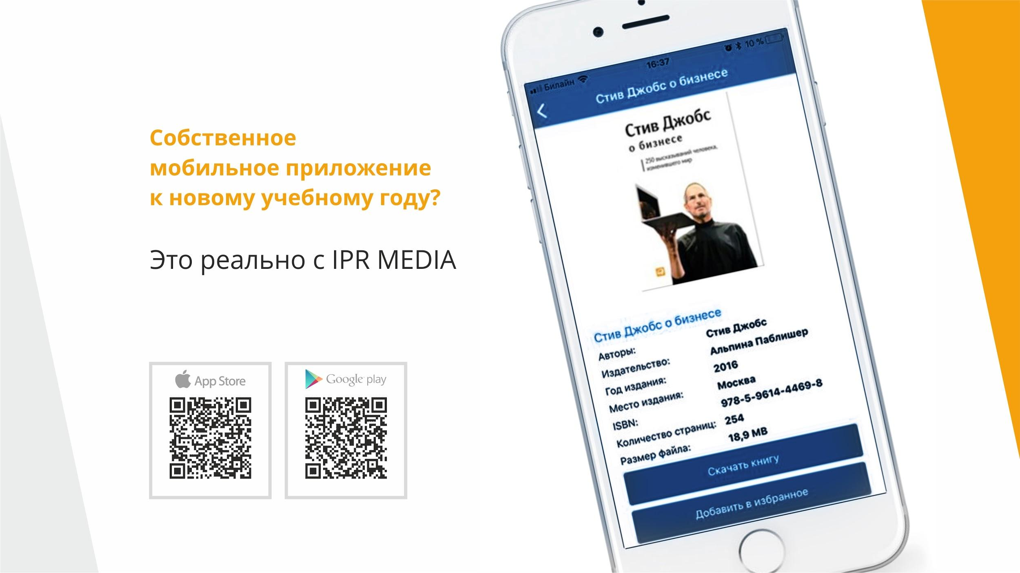

Slide 21
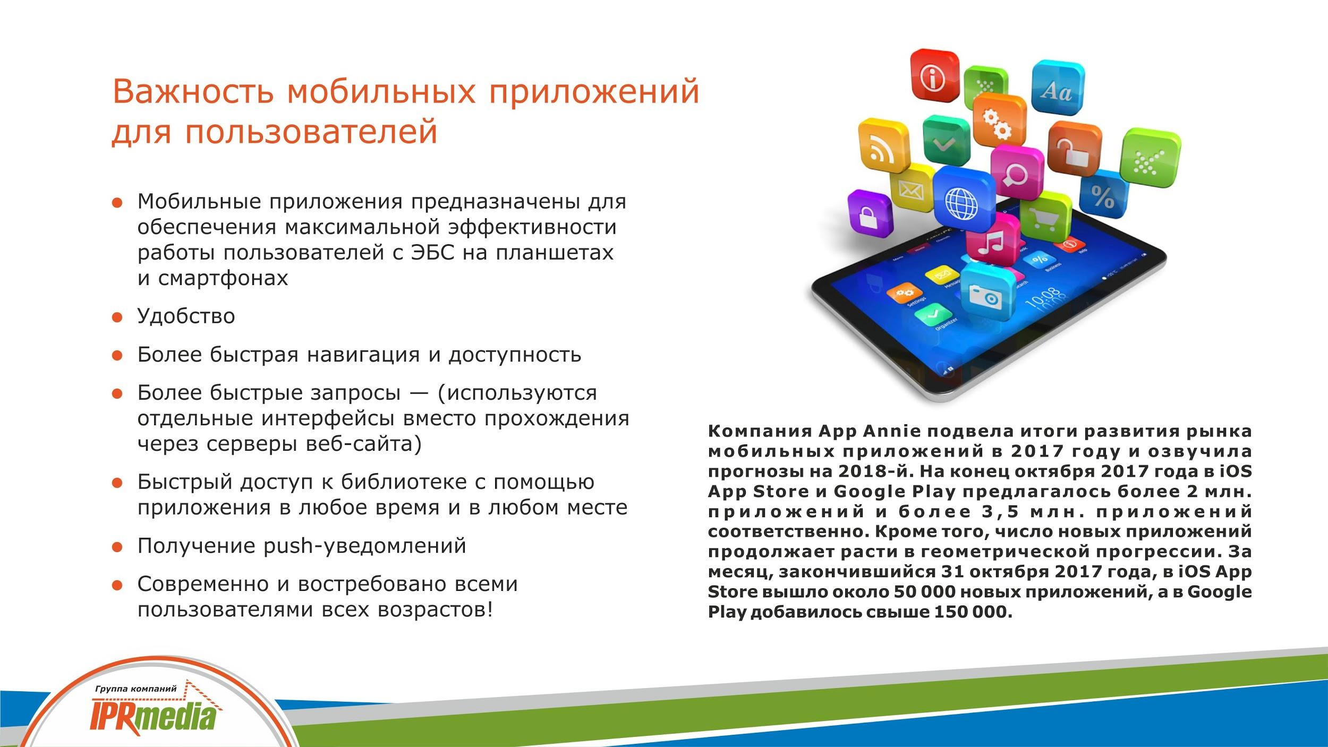
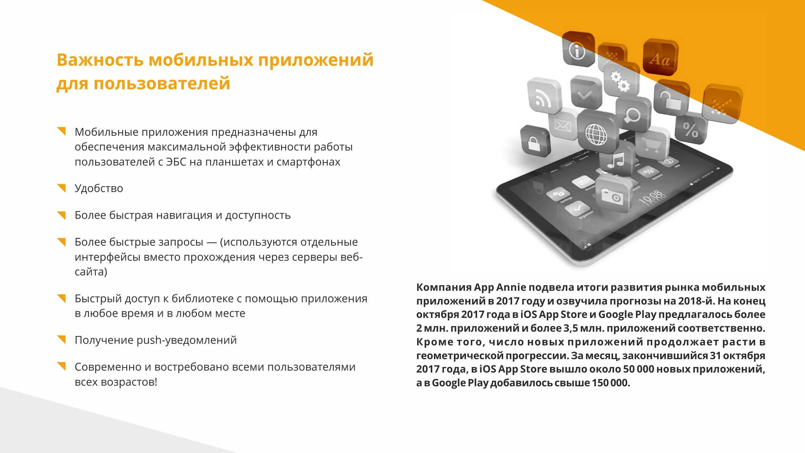
Важность мобильных приложений для пользователей
Мобильные приложения предназначены для обеспечения максимальной эффективности работы пользователей с ЭБС на планшетах и смартфонах
Удобство
Более быстрая навигация и доступность
Более быстрые запросы — ( используются отдельные интерфейсы вместо прохождения через серверы веб-сайта)
Быстрый доступ к библиотеке с помощью приложения в любое время и в любом месте
Получение push-уведомлений
Современно и востребовано всеми пользователями всех возрастов!
Компания App Annie подвела итоги развития рынка мобильных приложений в 2017 году и озвучила прогнозы на 2018-й. На конец октября 2017 года в iOS App Store и Google Play предлагалось более 2 млн приложений и более 3,5 млн приложений соответственно. Кроме того, число новых приложений продолжает расти в геометрической прогрессии. За месяц, закончившийся 31 октября 2017 года,в iOS App Store вышло около 50 000 новых приложений, а в Google Play добавилось свыше 150 000.

Slide 22
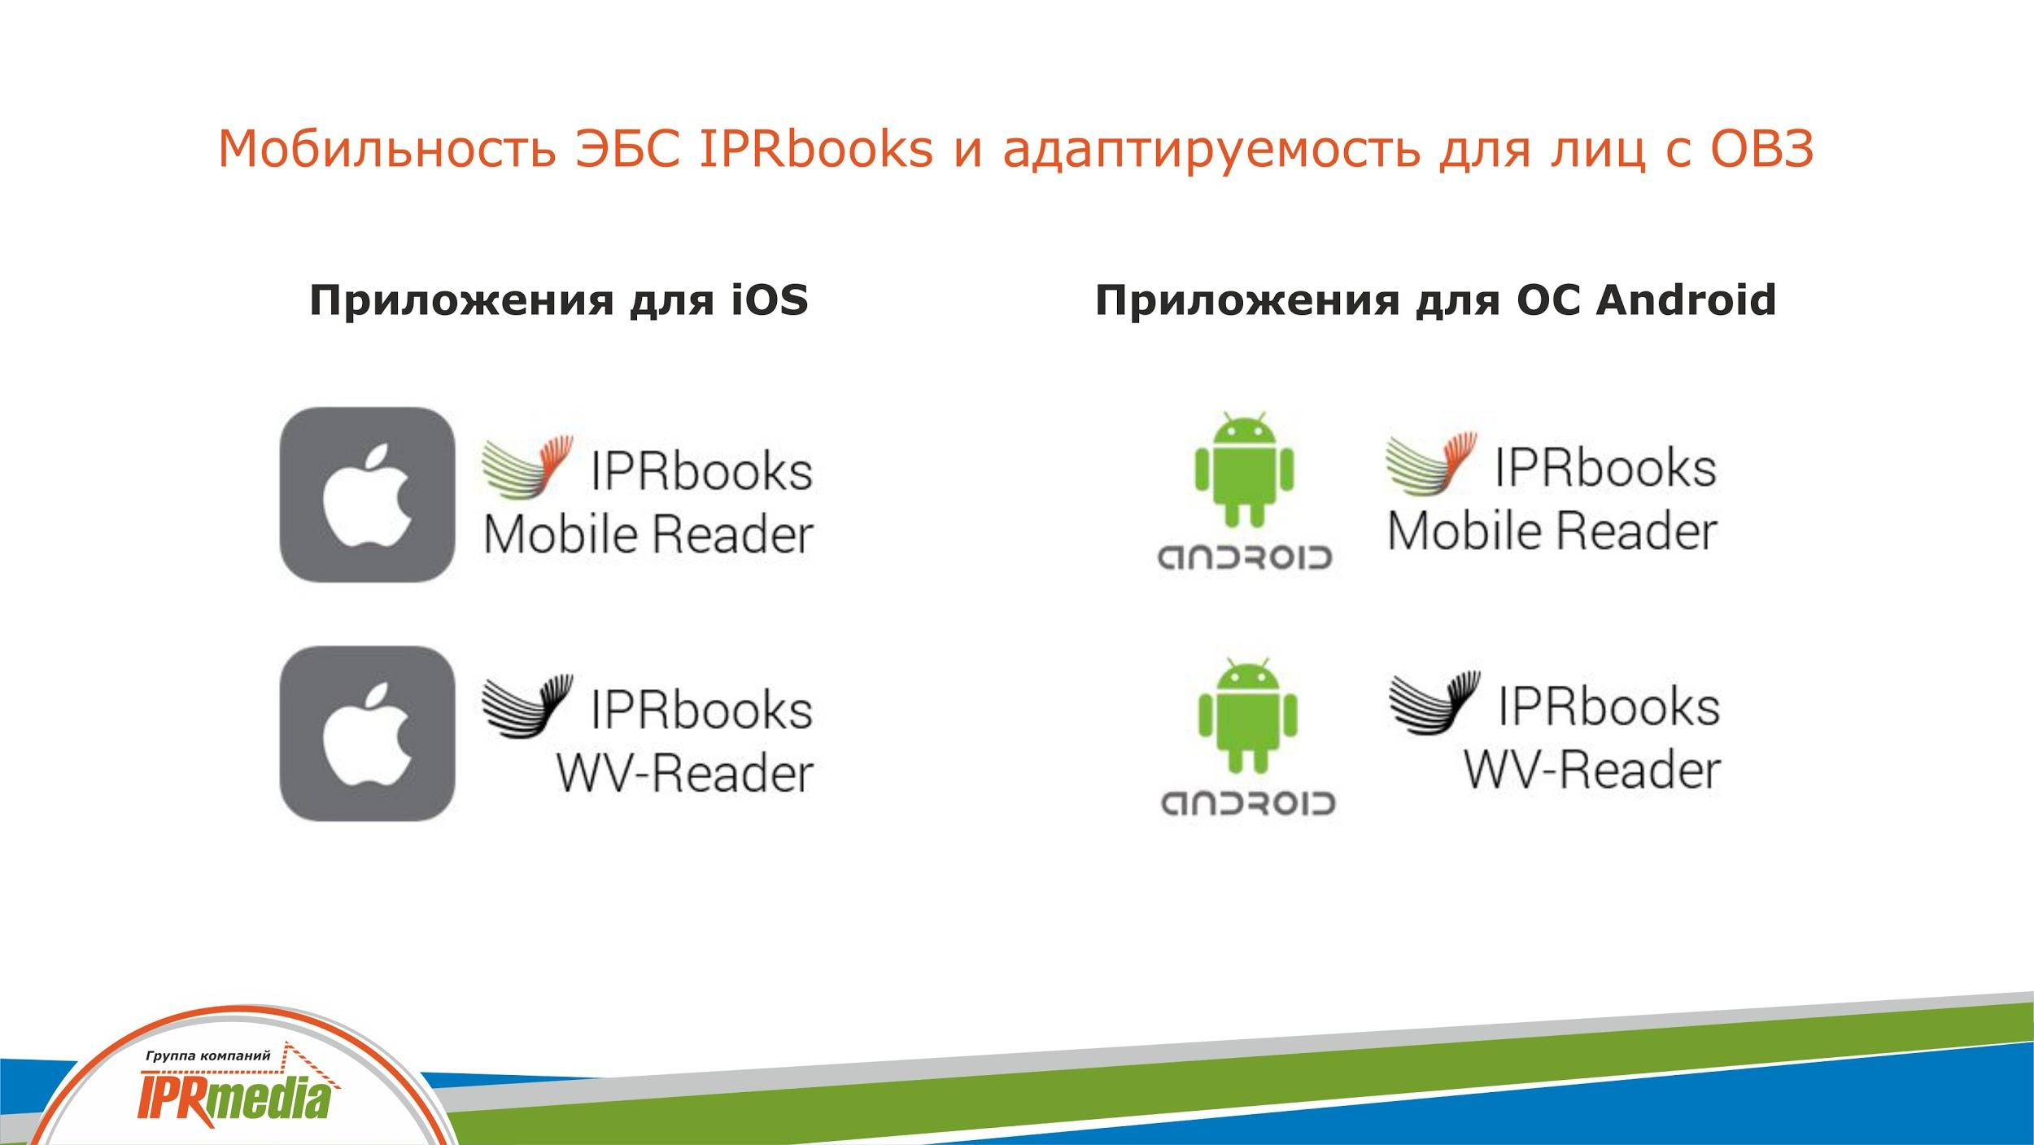





Мобильность ЭБС IPRbooks и адаптируемость для лиц с ОВЗ
Приложения для ОС Android
Приложения для iOS

Slide 23
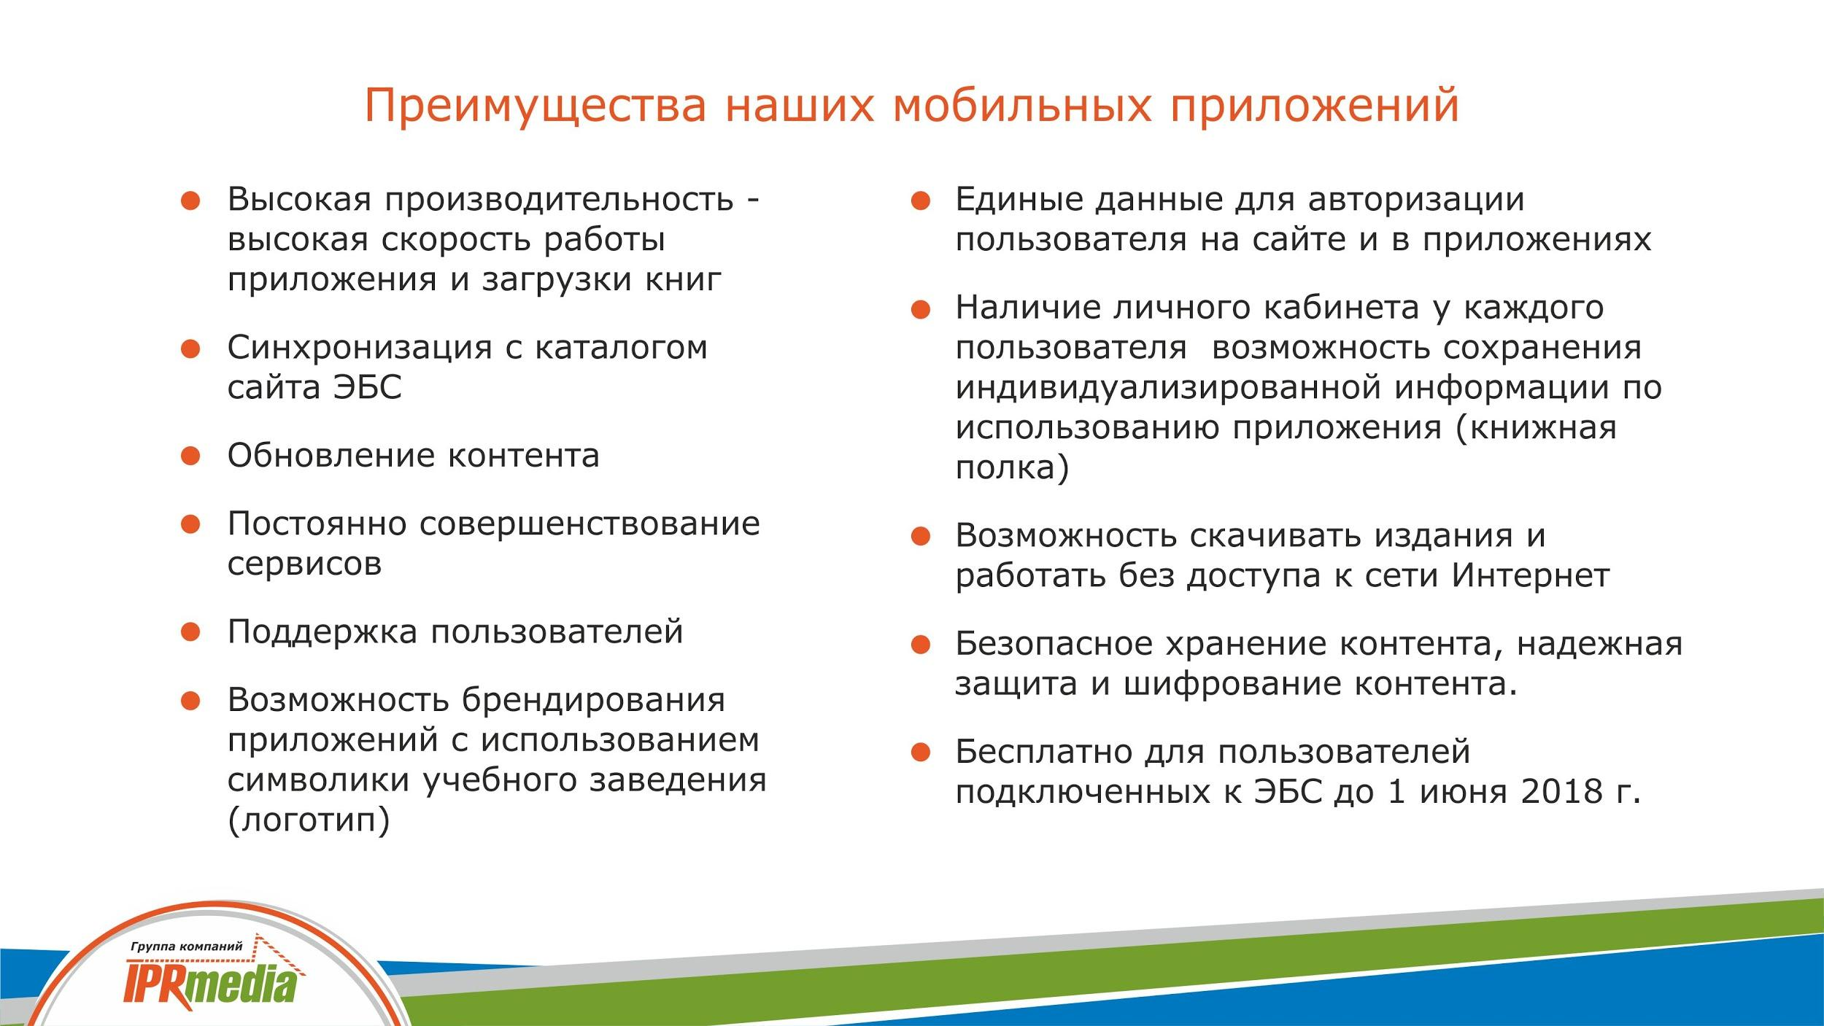
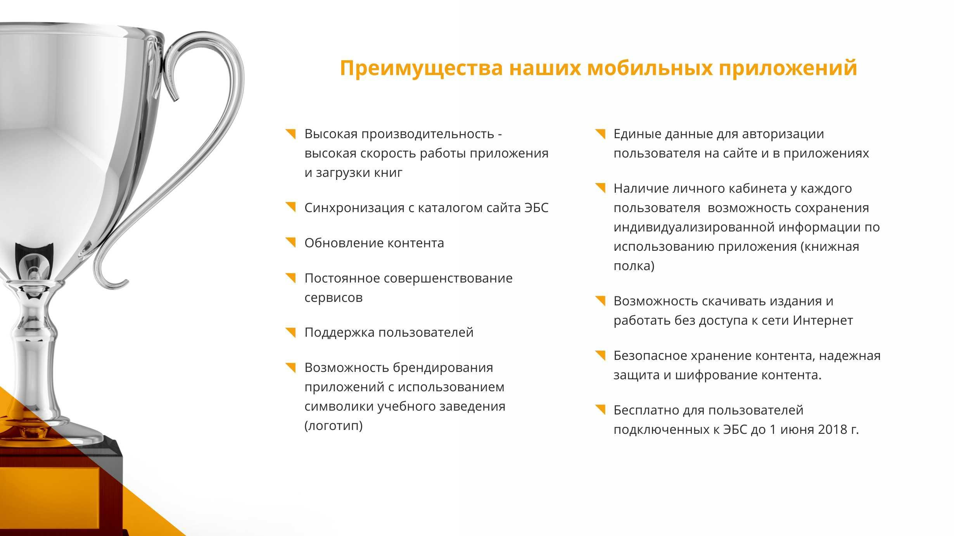
Преимущества наших мобильных приложений
Высокая производительность - высокая скорость работы приложения и загрузки книг
Синхронизация с каталогом сайта ЭБС
Обновление контента
Постоянно совершенствование сервисов
Поддержка пользователей
Возможность брендирования приложений с использованием символики учебного заведения (логотип)
Единые данные для авторизации пользователя на сайте и в приложениях
Наличие личного кабинета у каждого пользователя возможность сохранения индивидуализированной информации по использованию приложения (книжная полка)
Возможность скачивать издания и работать без доступа к сети Интернет
Безопасное хранение контента, надежная защита и шифрование контента.
Бесплатно для пользователей подключенных к ЭБС до 1 июня 2018 г.

Slide 24
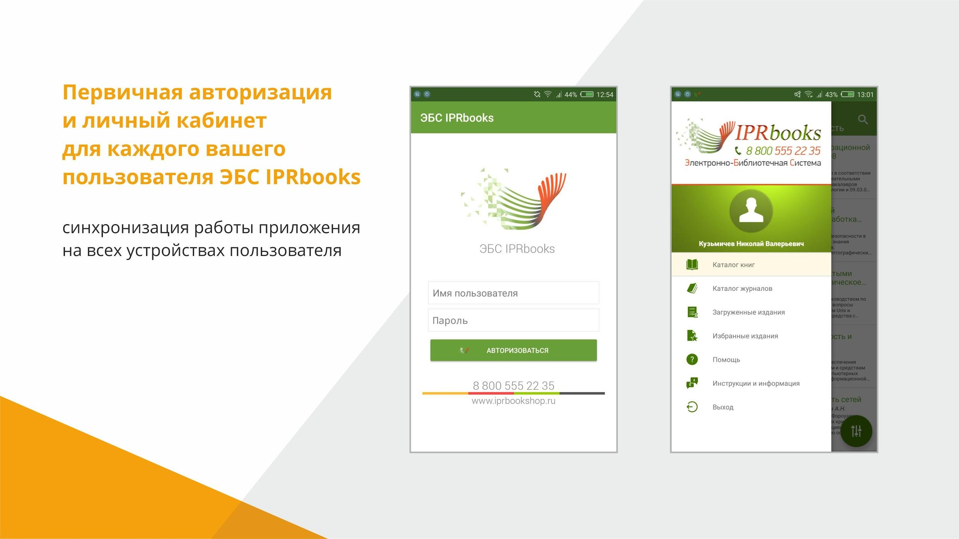

Slide 25
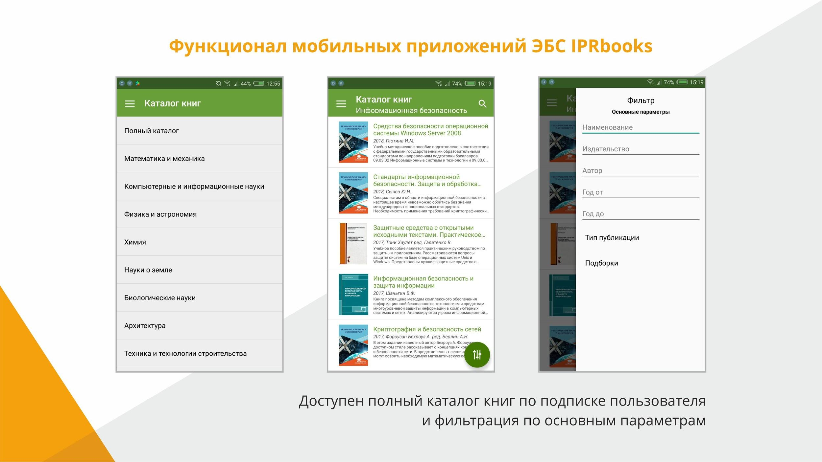

Slide 26
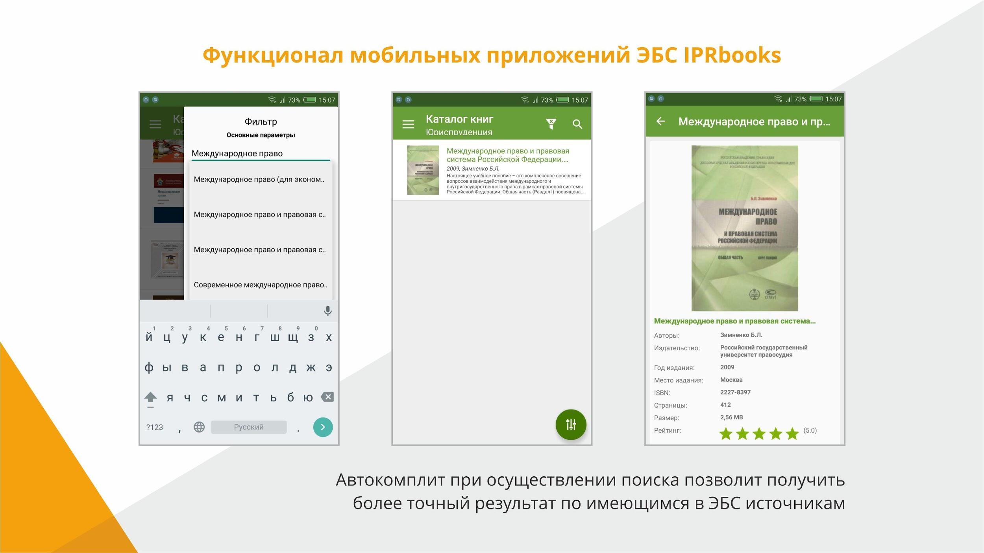

Slide 27
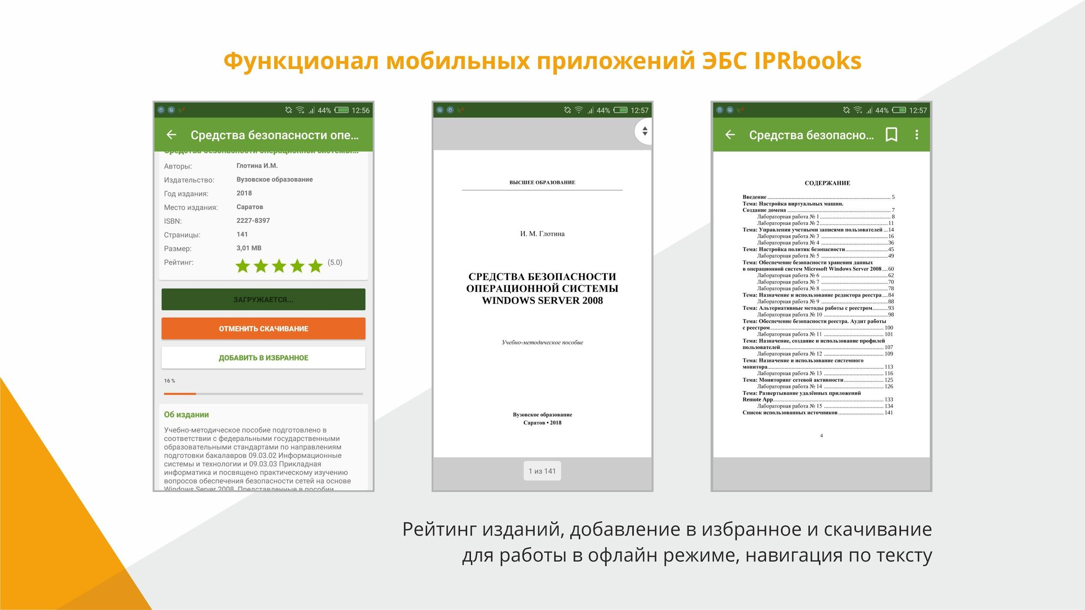

Slide 28
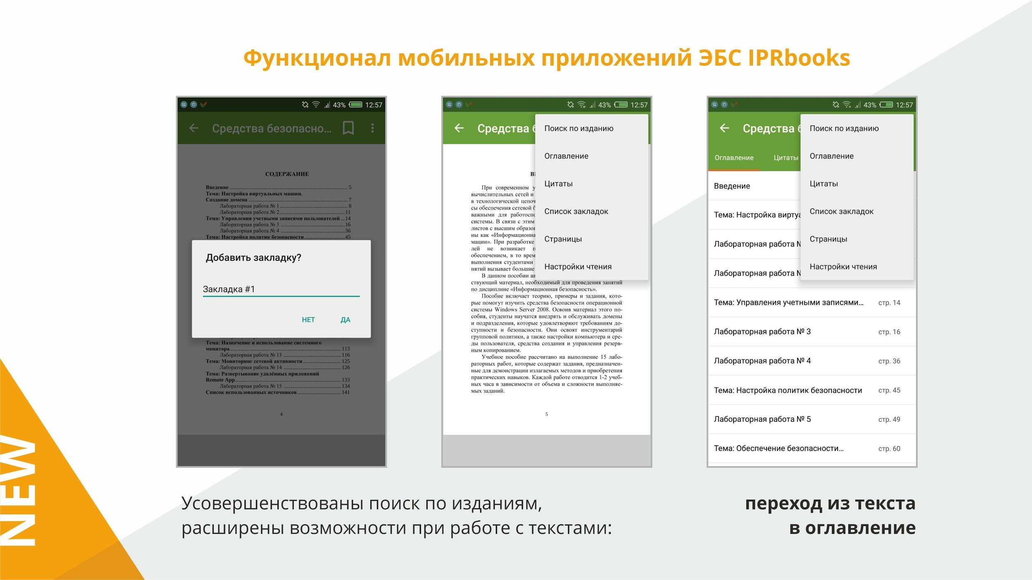

Slide 29
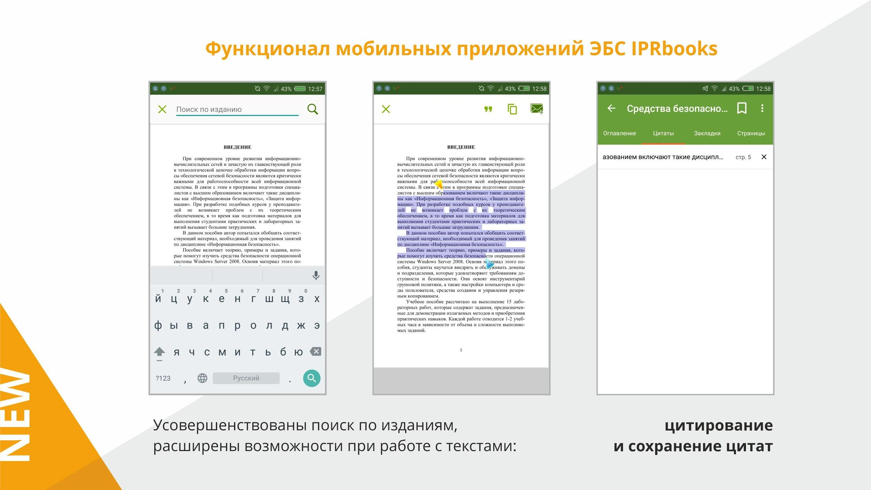

Slide 30
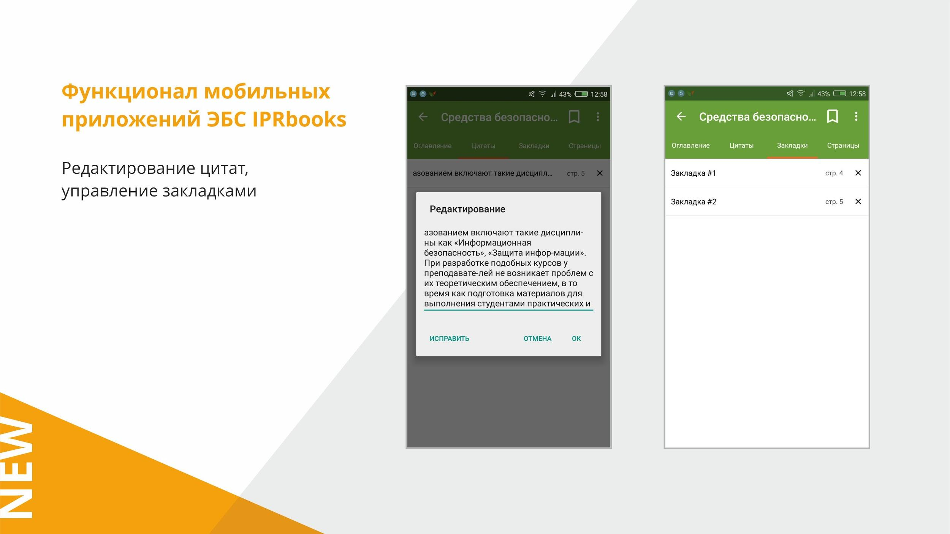

Slide 31
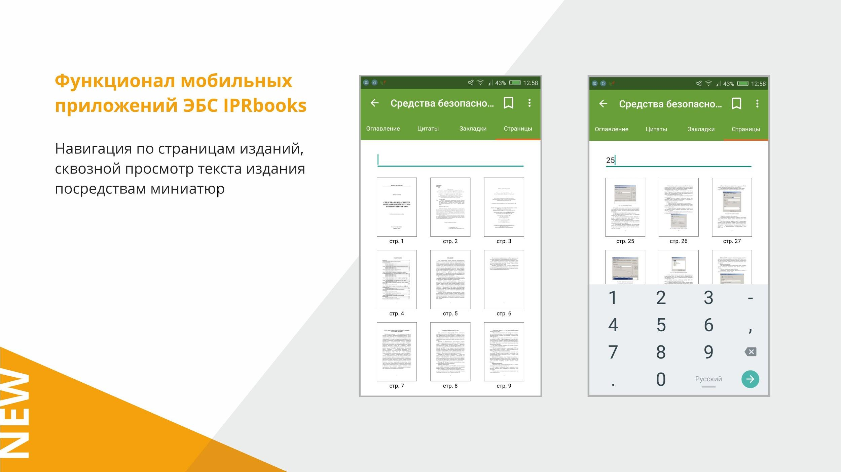

Slide 32
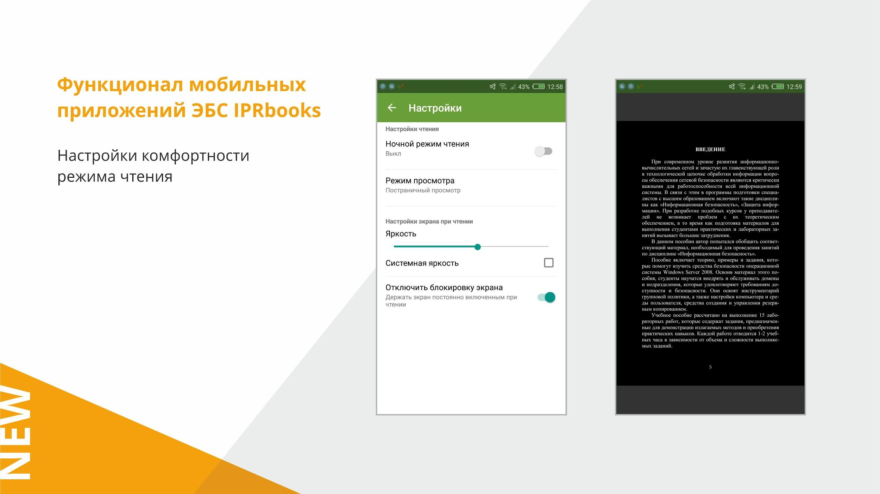

Slide 33
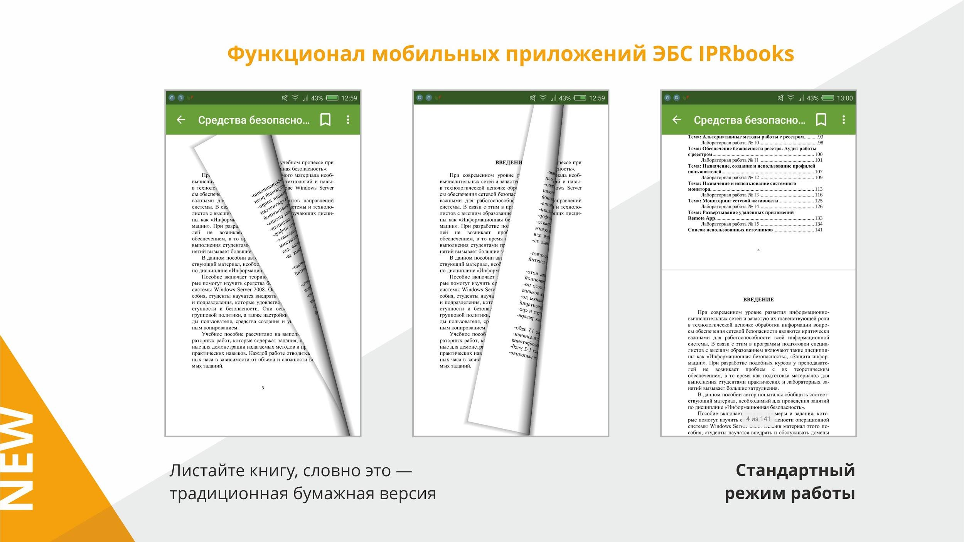

Slide 34
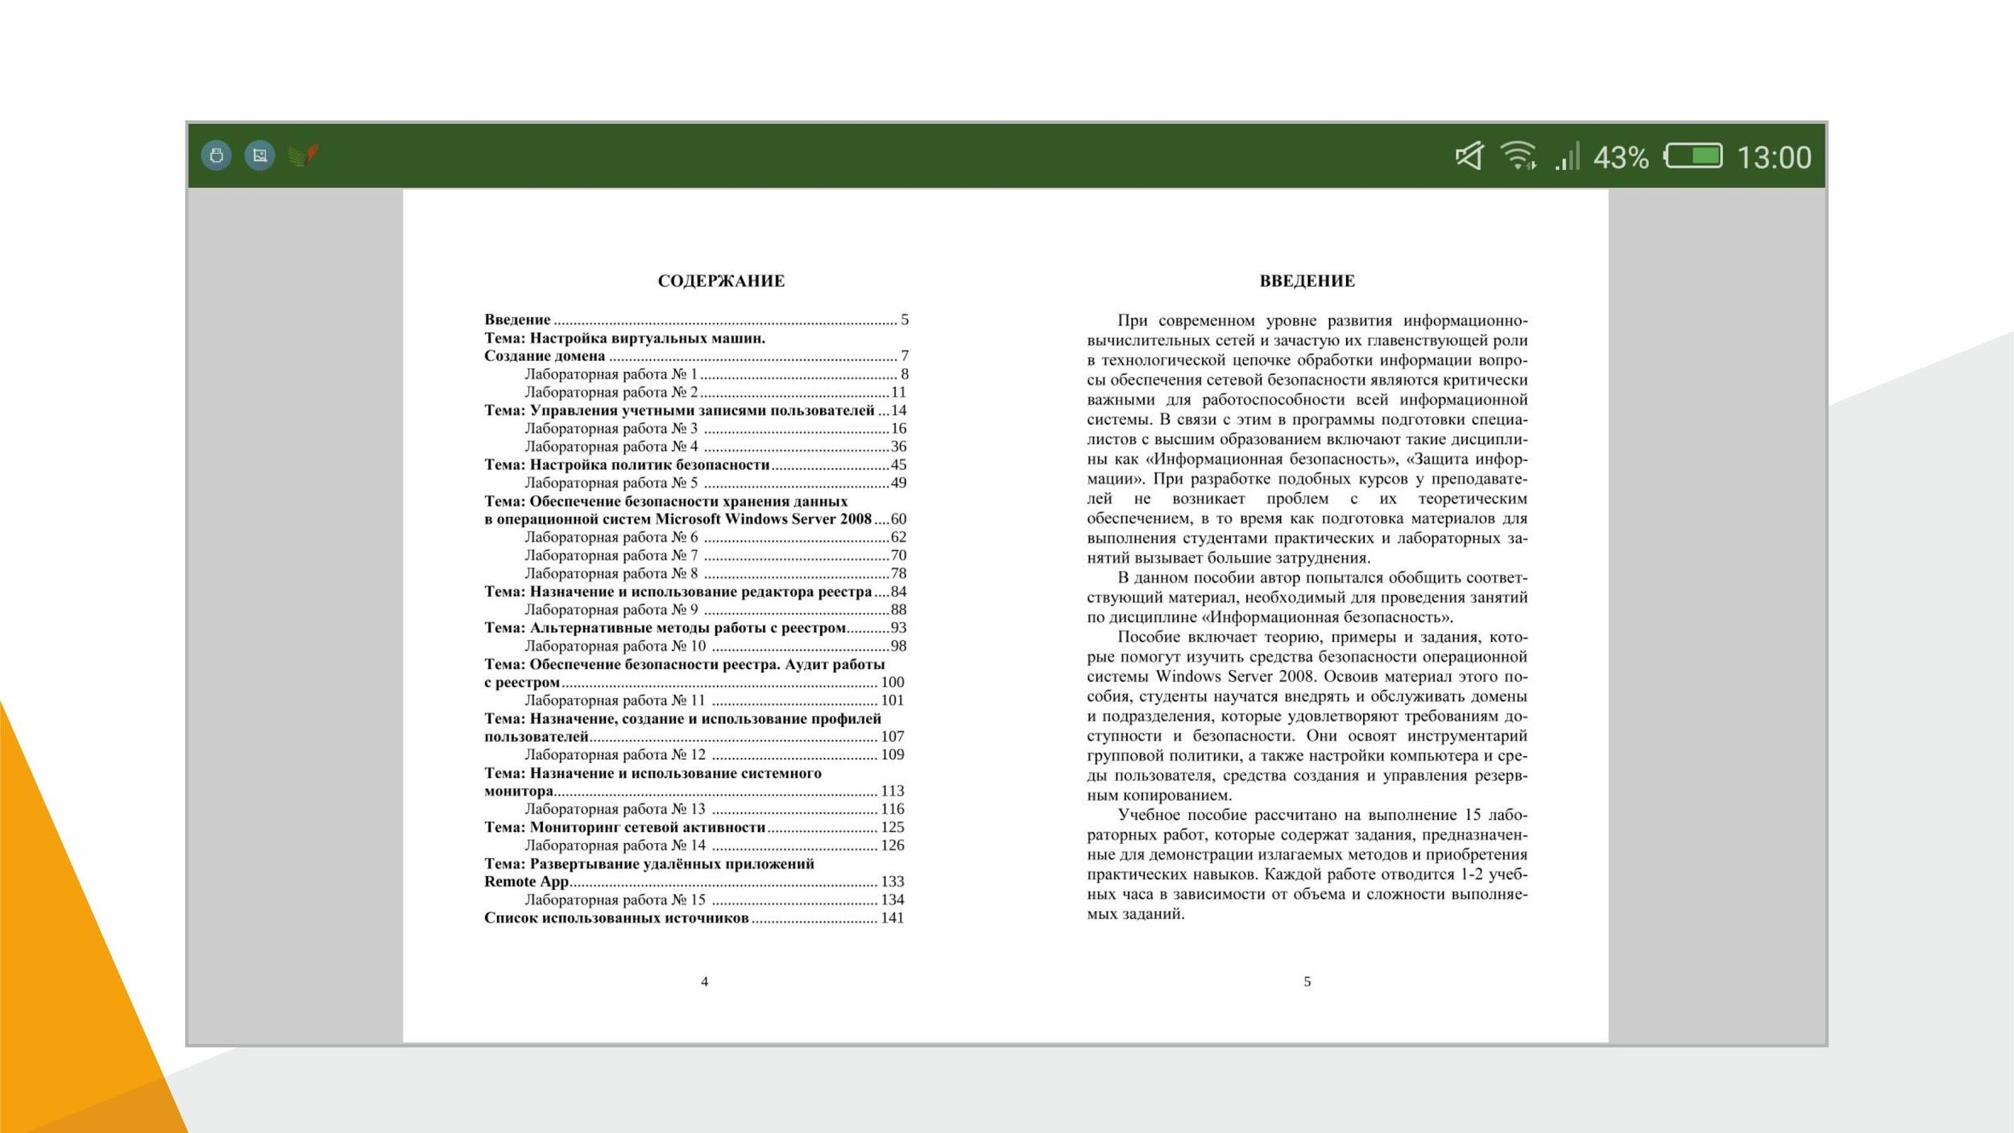

Slide 35
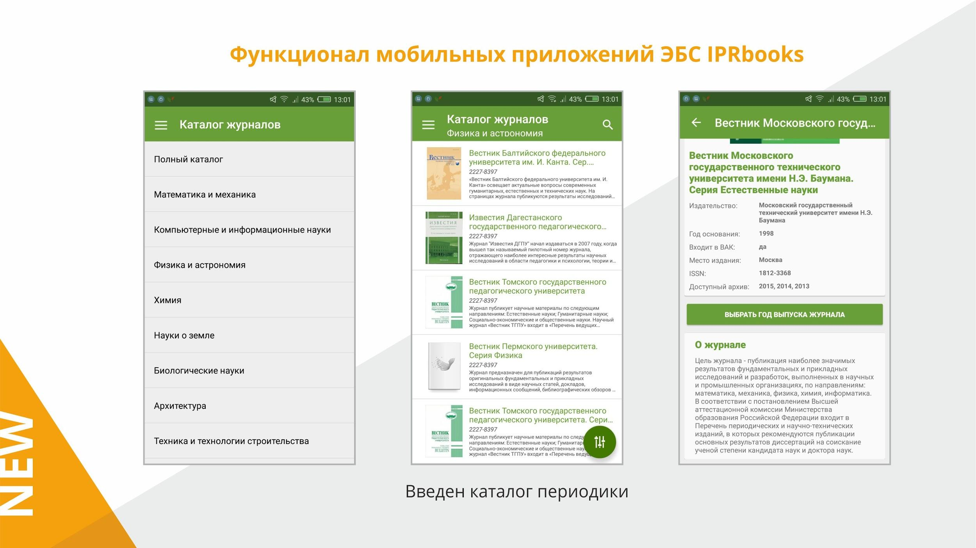

Slide 36

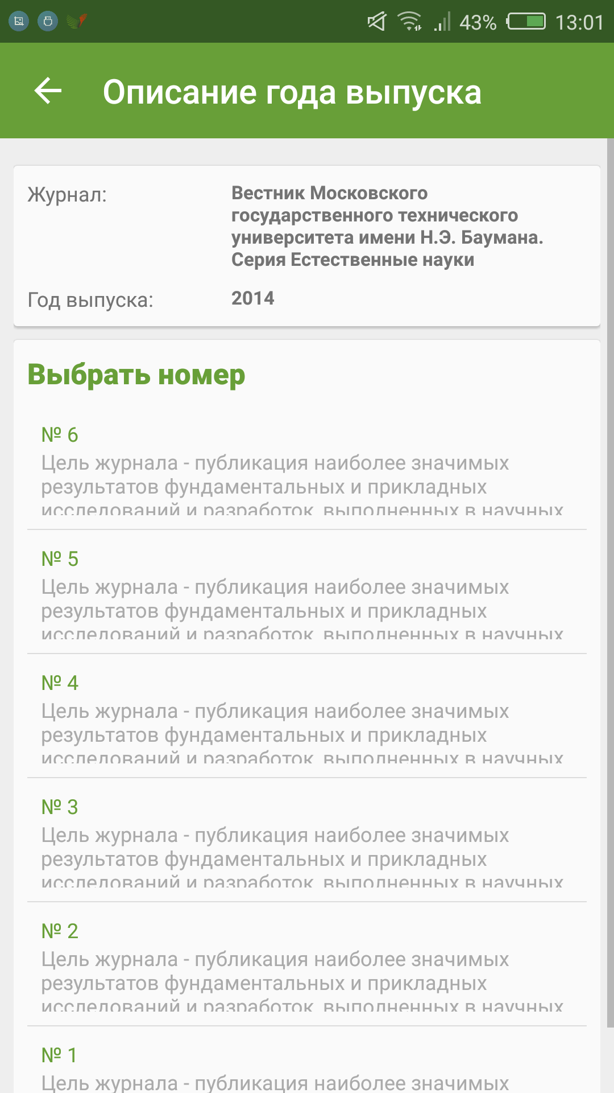
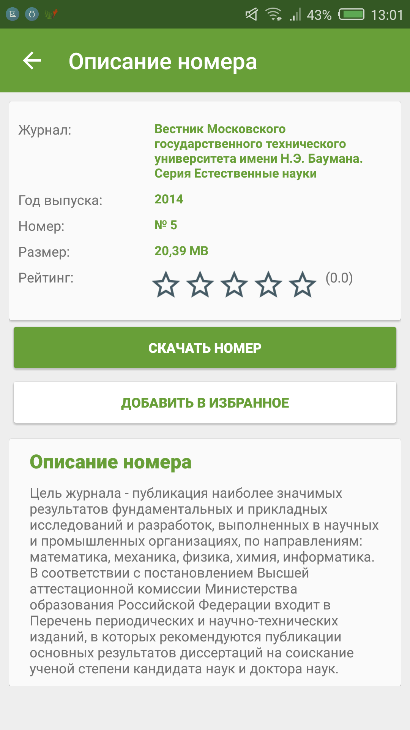
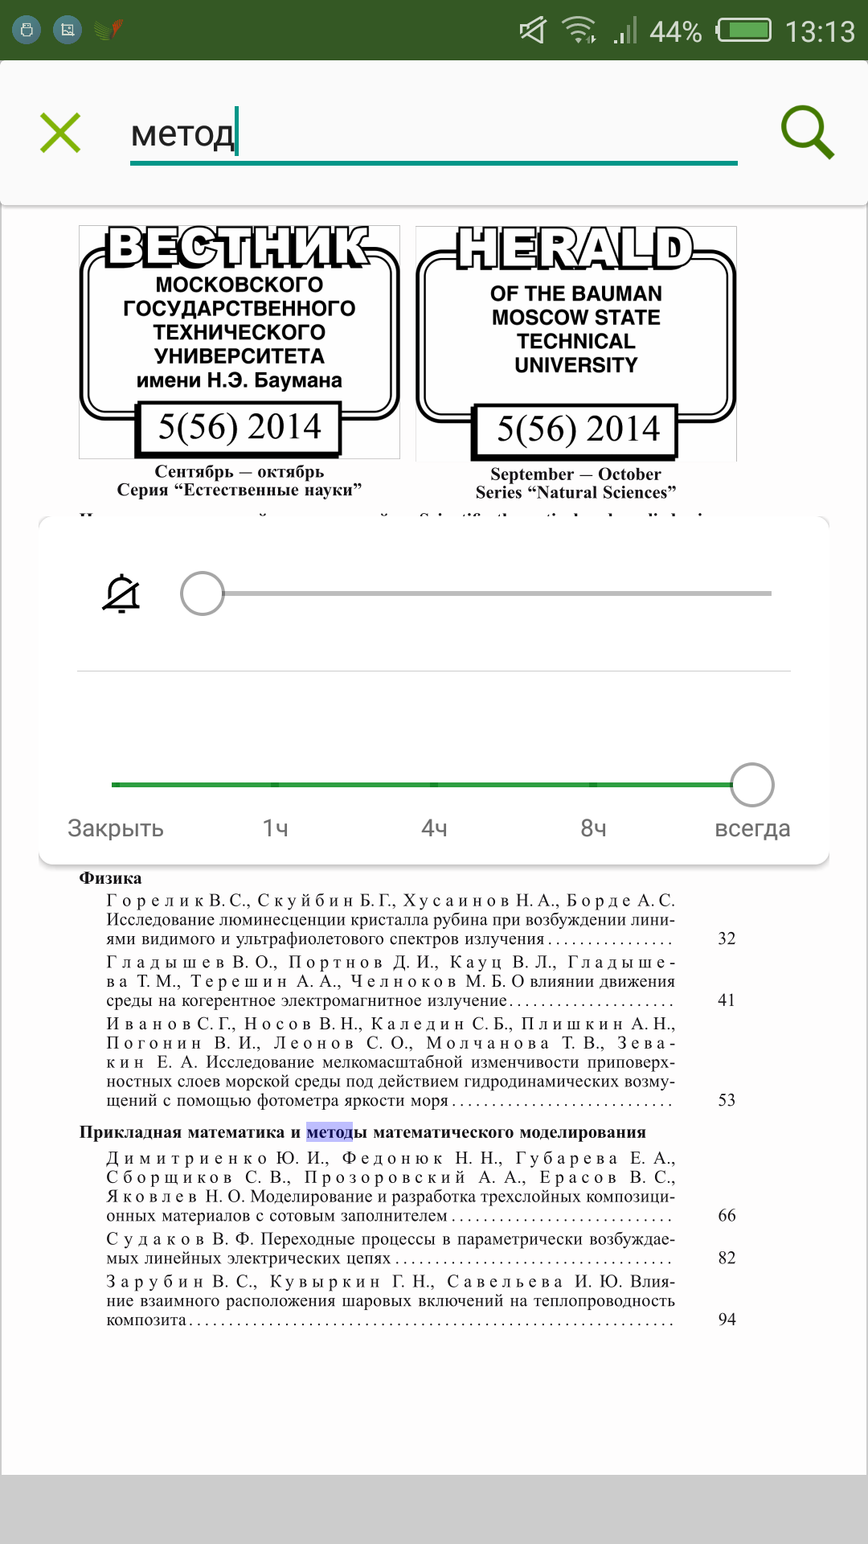
NEW
Функционал мобильных приложений ЭБС IPRbooks
Каталог периодики: работа с журналами

Slide 37


Slide 38









Группа компаний
коротко о нас
Крупнейший IT-разработчик ресурсов для образования и науки
13 лет мы посвящаем себя издательскому делу, работе, связанной с созданием, подготовкой и публикацией деловой и учебной литературы.
Клиенты компании:
российские и зарубежные учебные заведения (университеты, институты и средне-специальные учебные заведения).
публичные библиотеки,
научные организации,
компании.

Slide 39





Издательства Группы компаний IPRmedia
IPRmedia
существует уже на рынке 13 лет и непрерывно выпускает учебную, научную и деловую литературу
Вузовское образование
специализируется преимущественно на учебных и научных изданиях для вузов
Профобразование
самое молодое, созданное в 2017 г., и осуществляющее издание учебных пособий для ссузов

Slide 40


Издательская деятельность компании за 2017 г.
В 2017 году издательствами Группы компаний IPRmedia было издано свыше 700 учебников, учебных пособий и монографий по следующим востребованным сегодня направлениям:
- Математические и естественные науки – около 60 книг
- Компьютерные и информационные науки – около 30
- Строительство и технические науки – более 120
- Социально-гуманитарные науки и искусство – около 100
- Экономические науки, менеджмент - около 120
- Юридические науки - более 150
- Педагогика - более 40
- Психологические науки – более 30
- Сервис и туризм - более 20
- Сельское хозяйство, ветеринария - более 40
- Медицинские науки – более 10

Slide 41
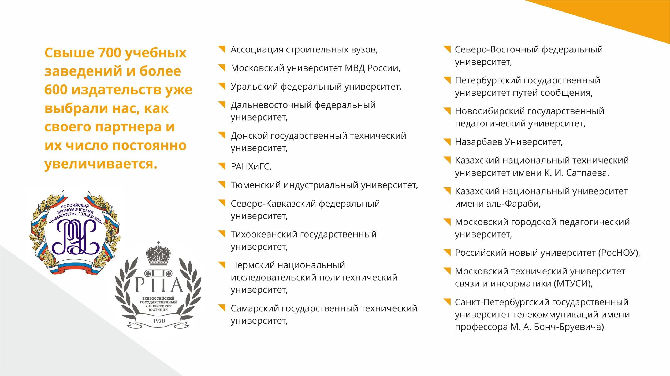

Slide 42
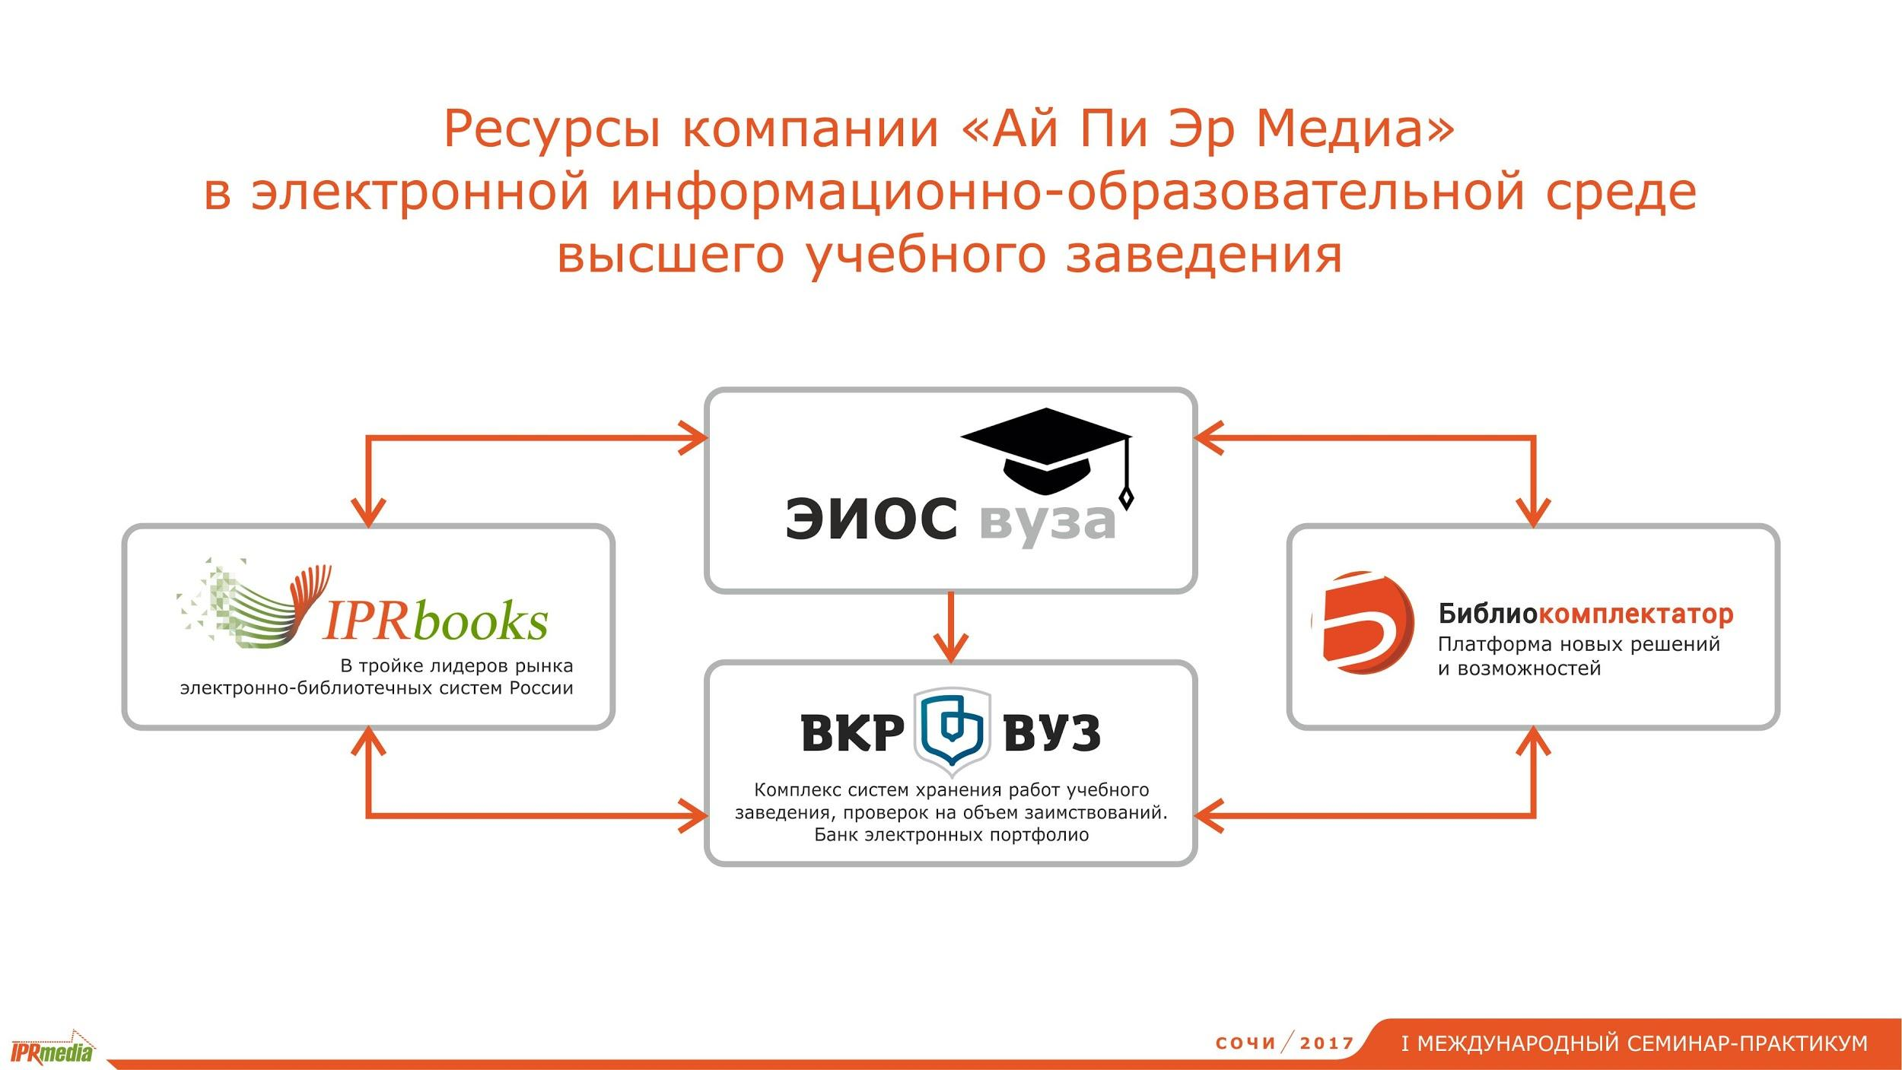


Notes:
ЕИОС - вместо ЭИОС

Slide 43


Slide 44


Slide 45


Slide 46
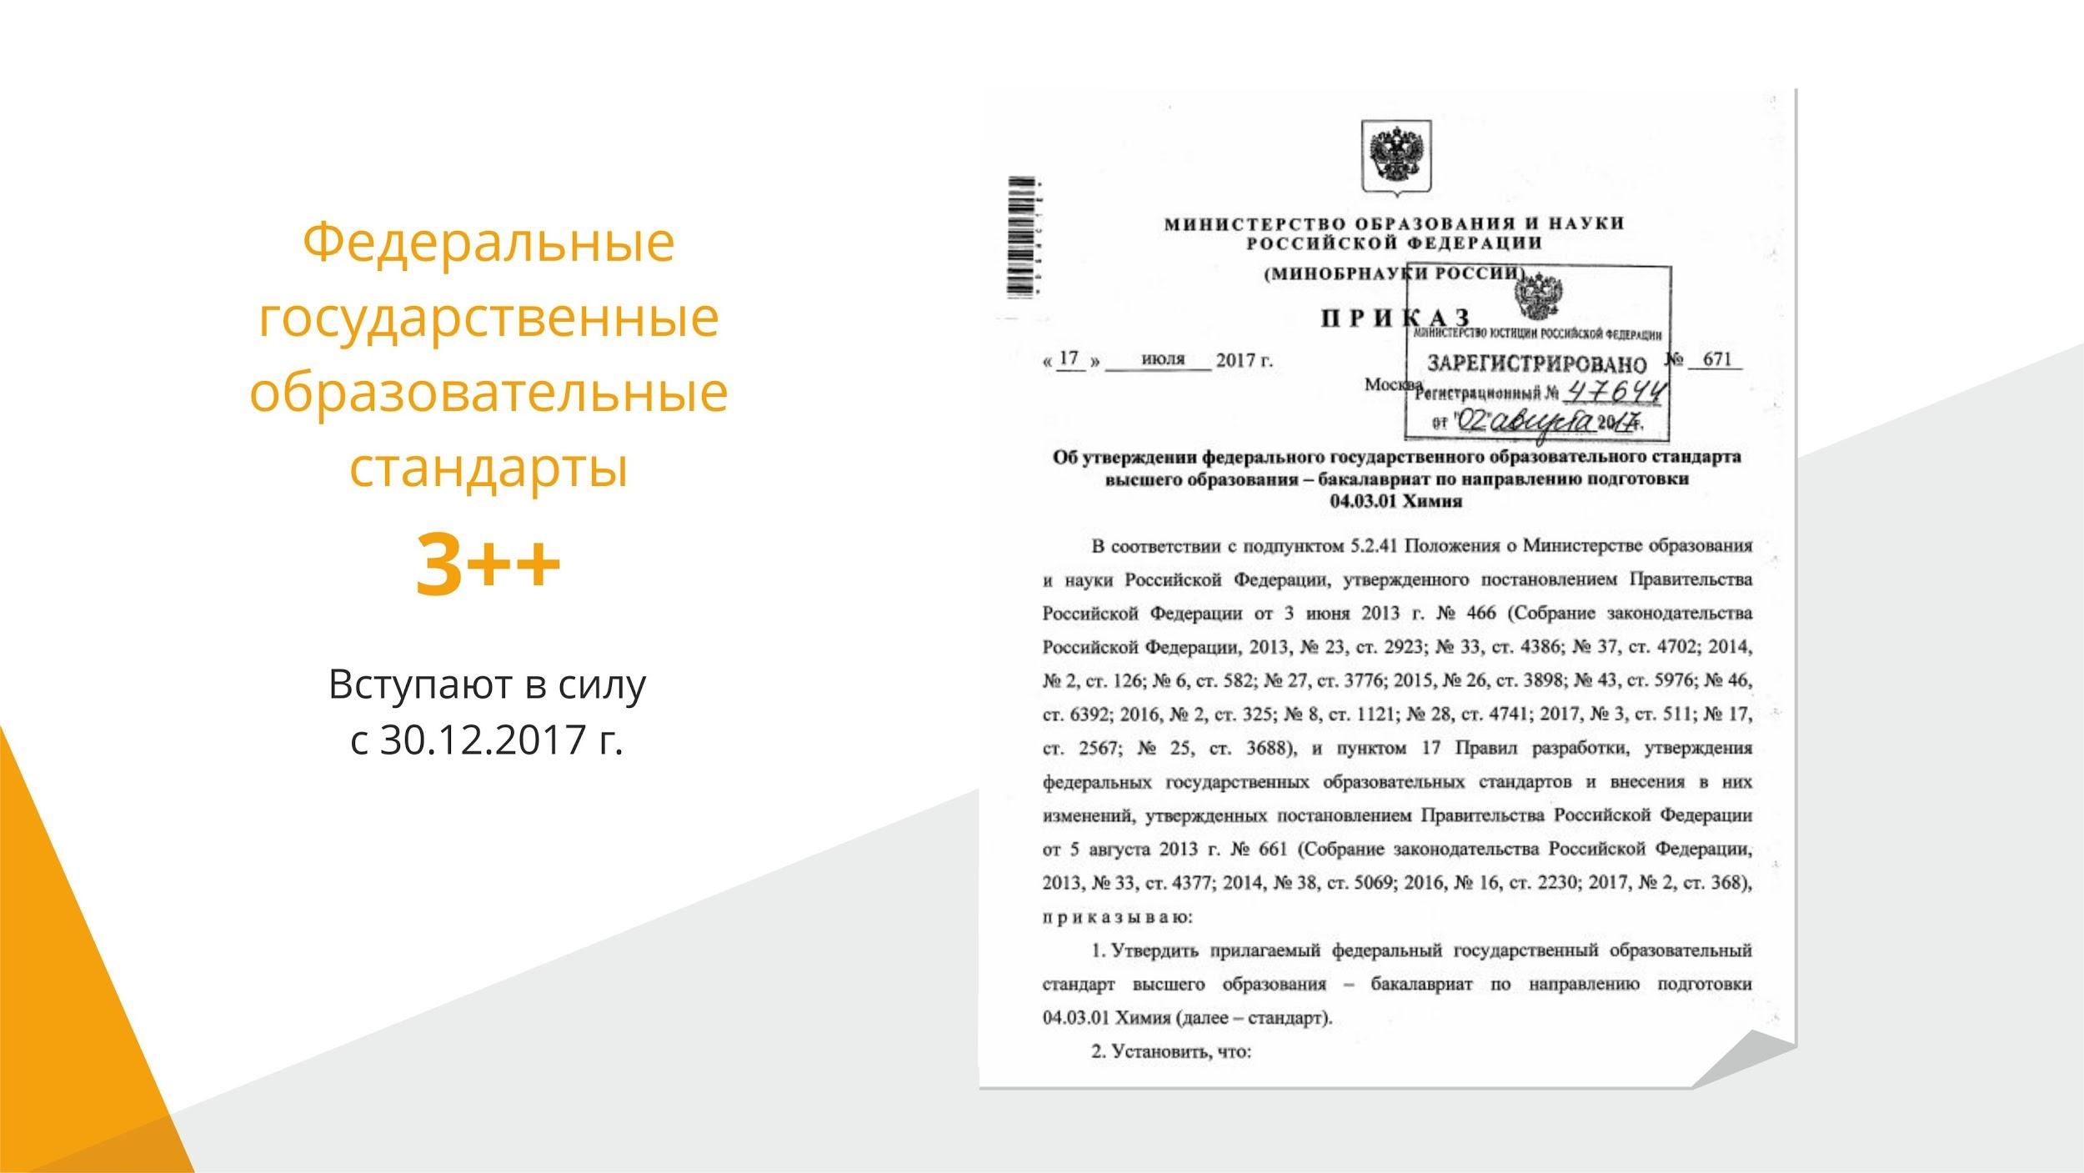

Slide 47
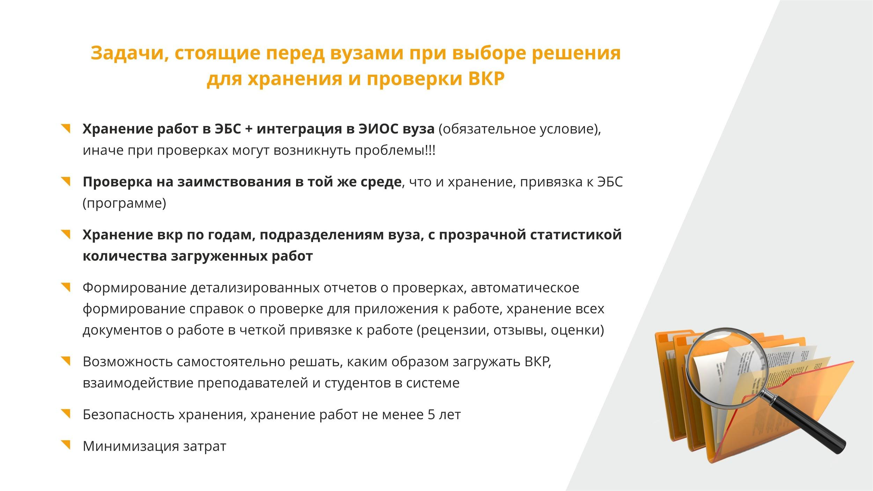

Slide 48
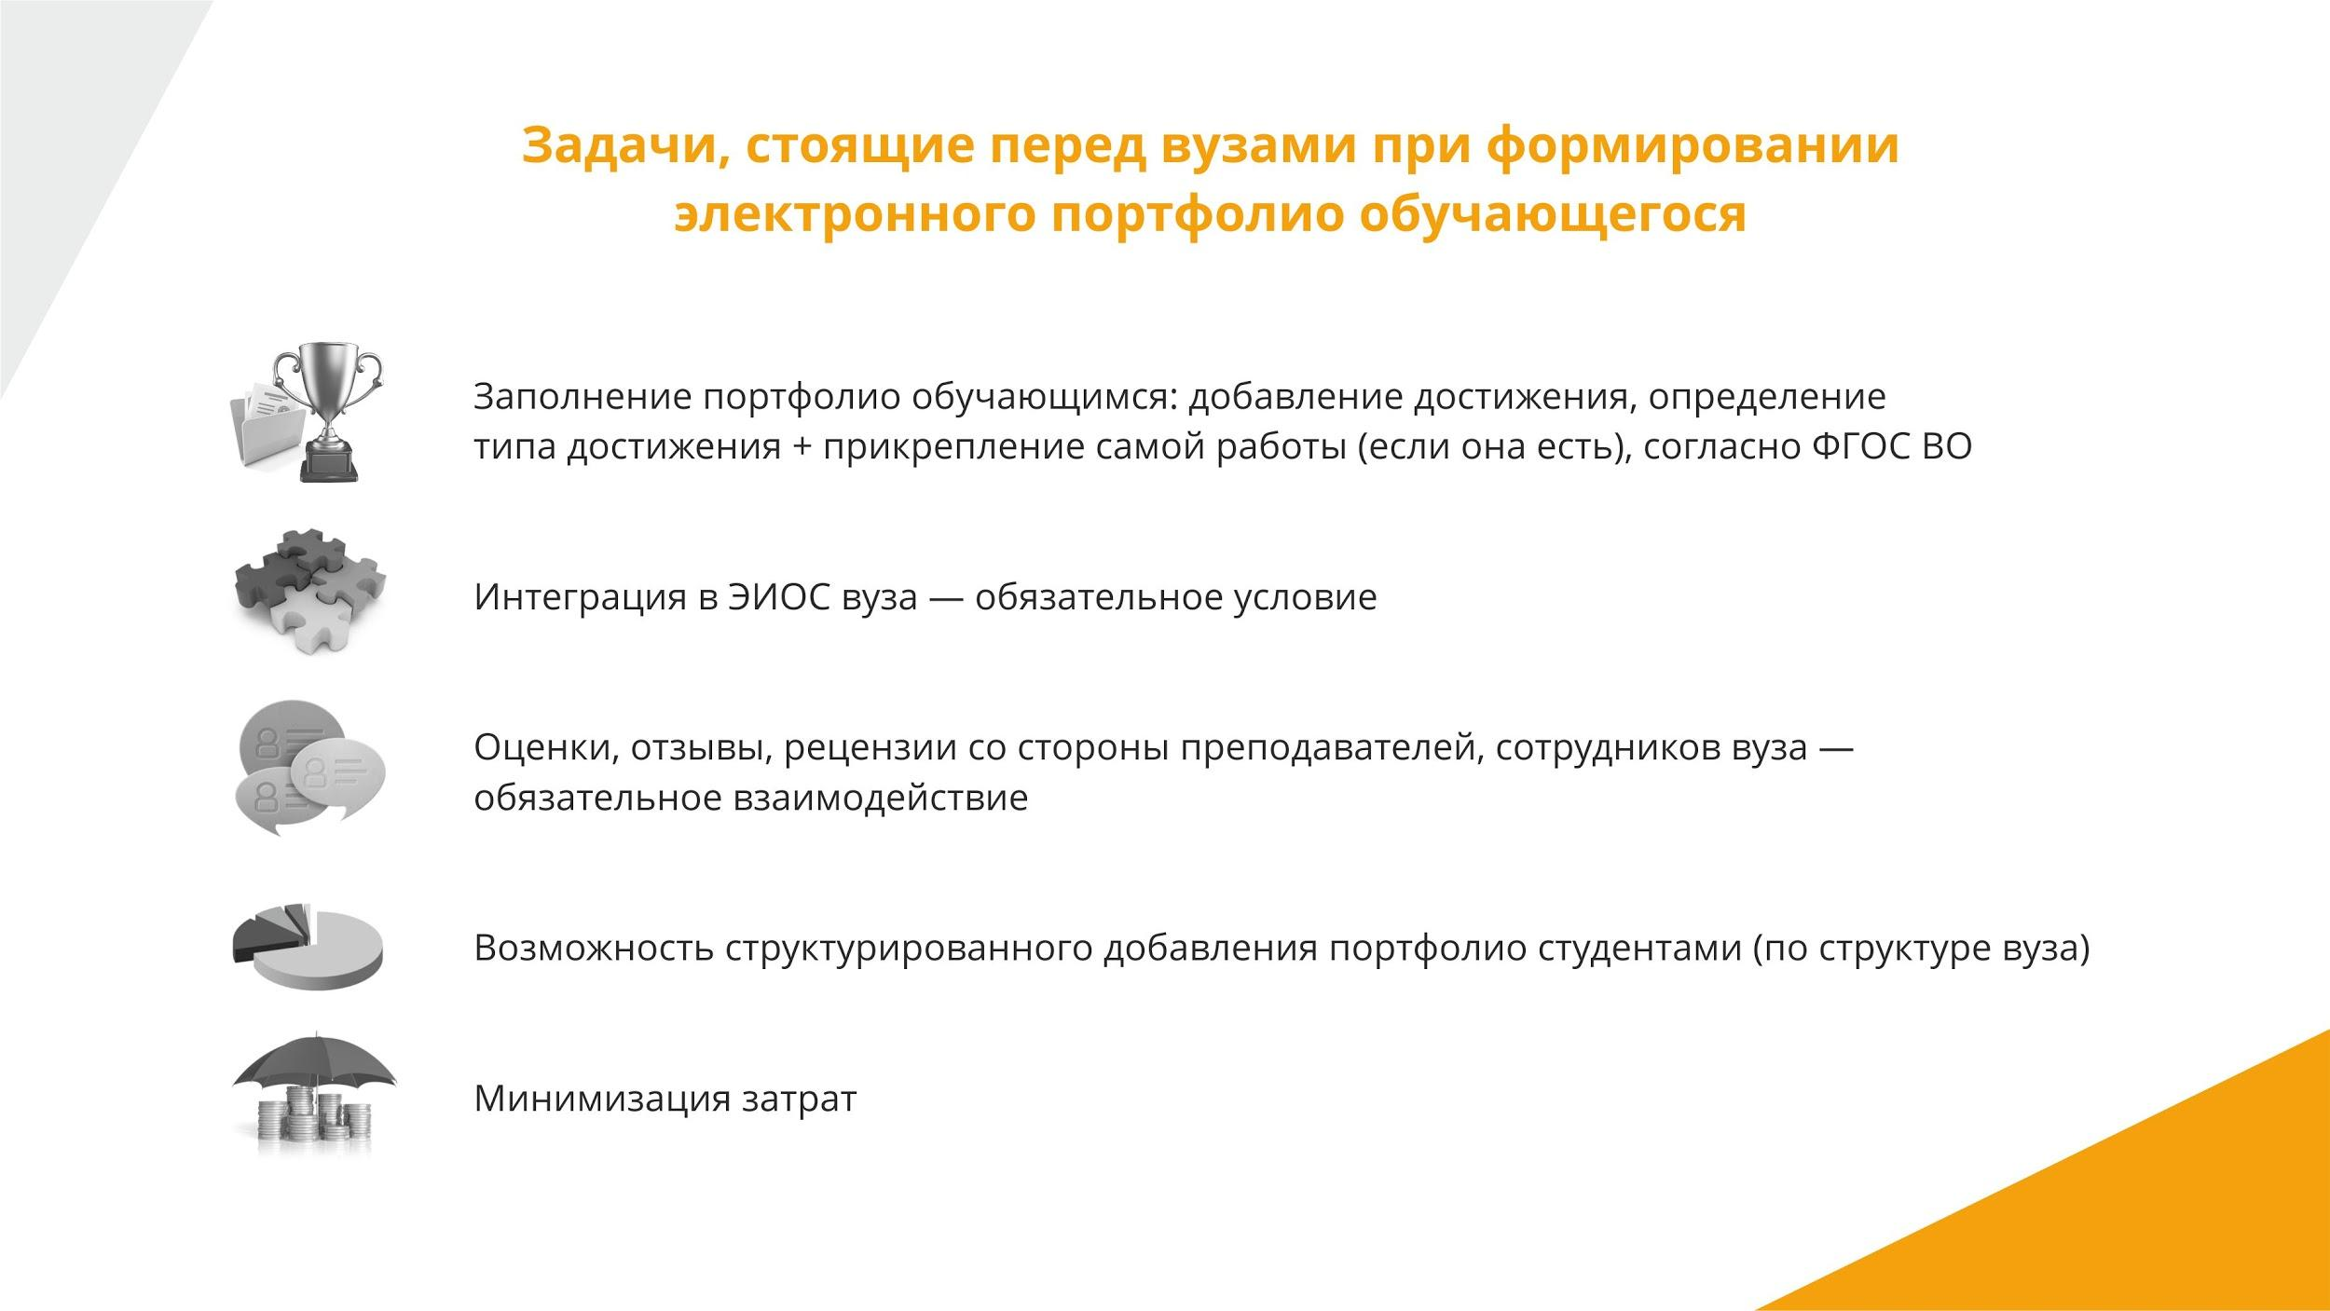

Slide 49
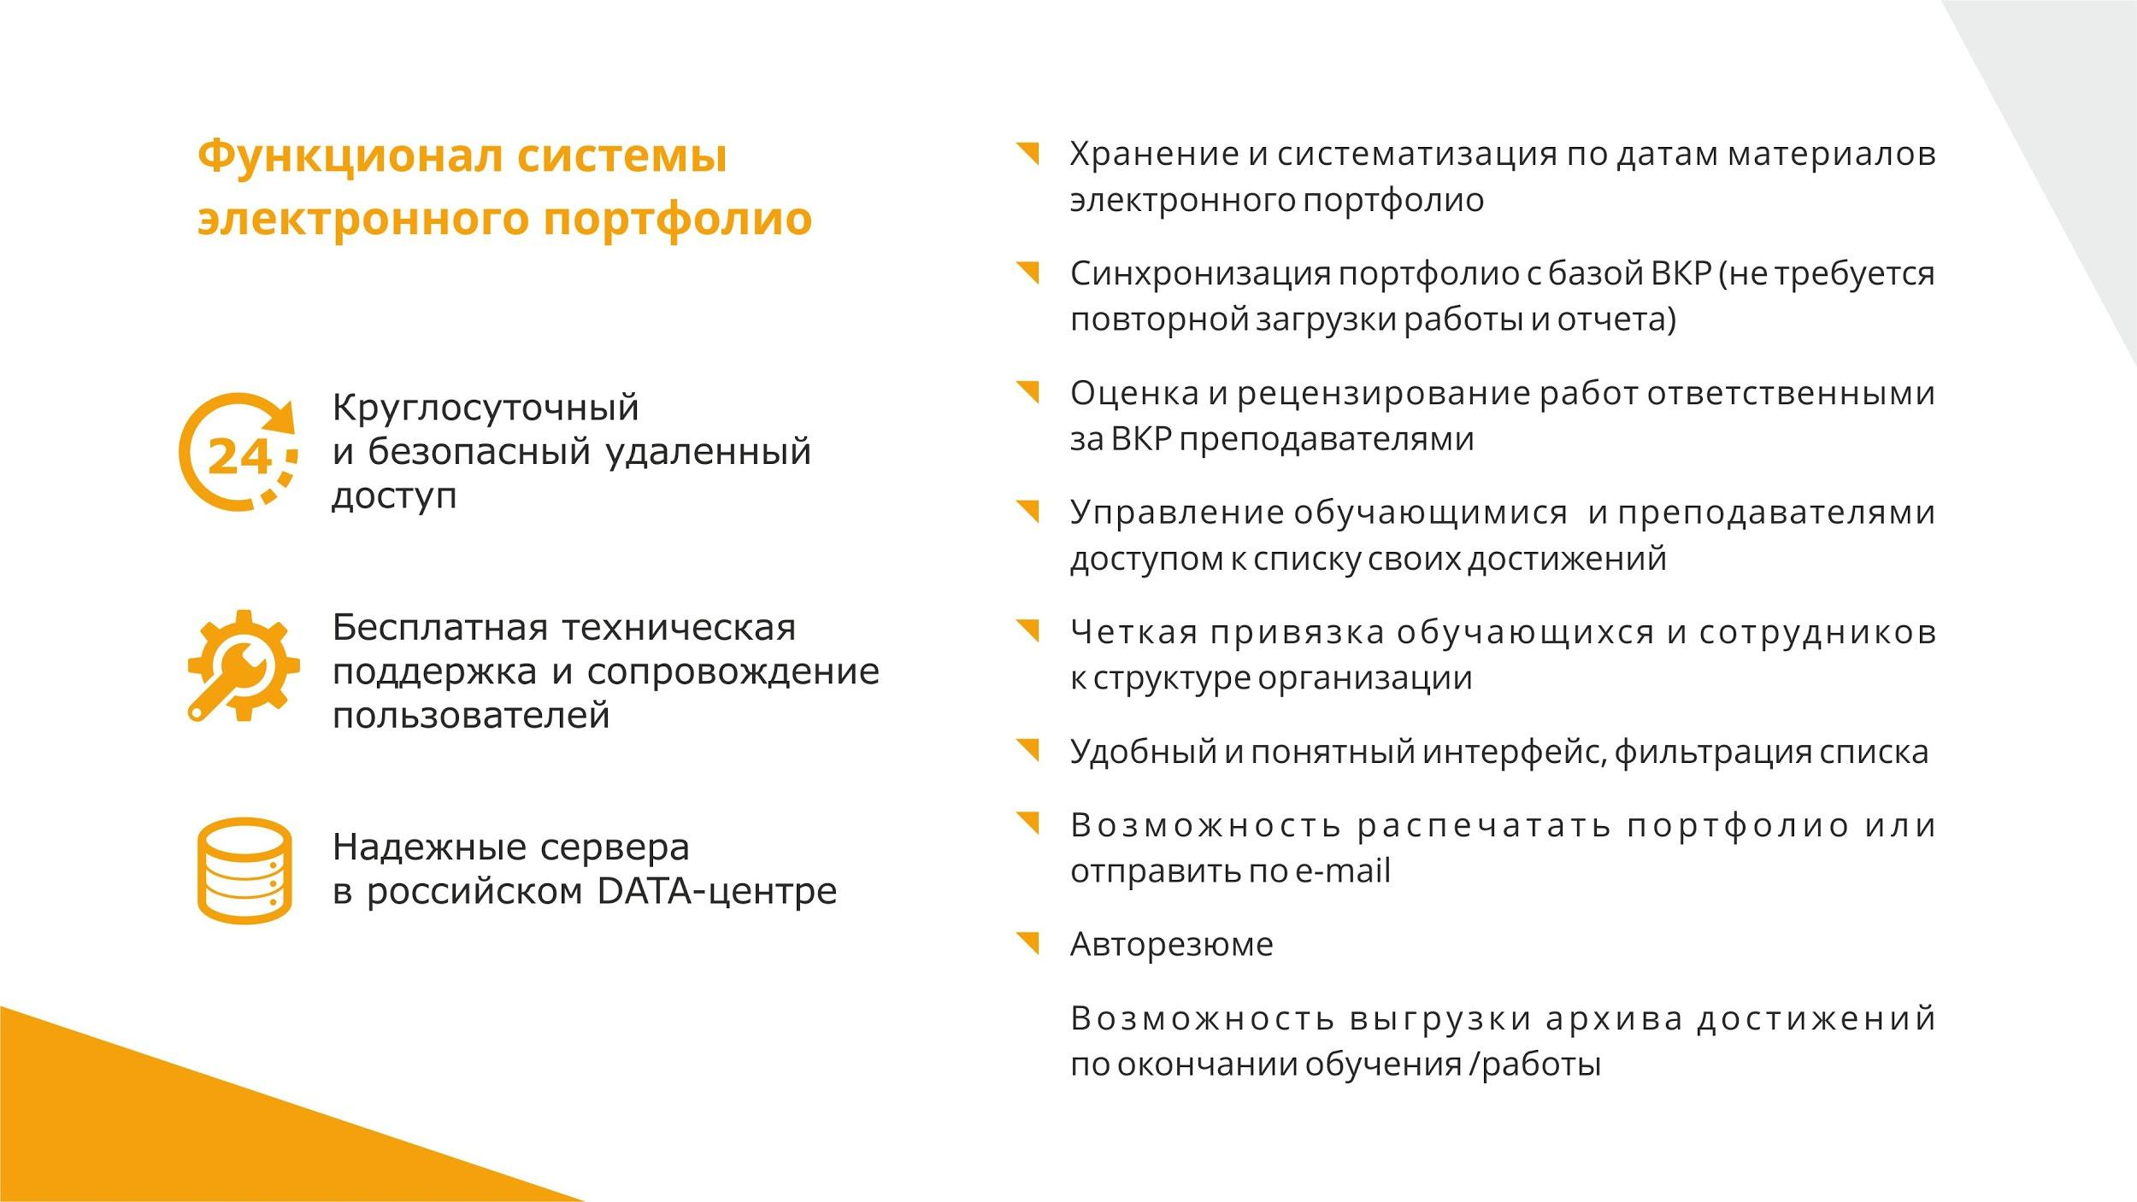

Slide 50


Slide 51
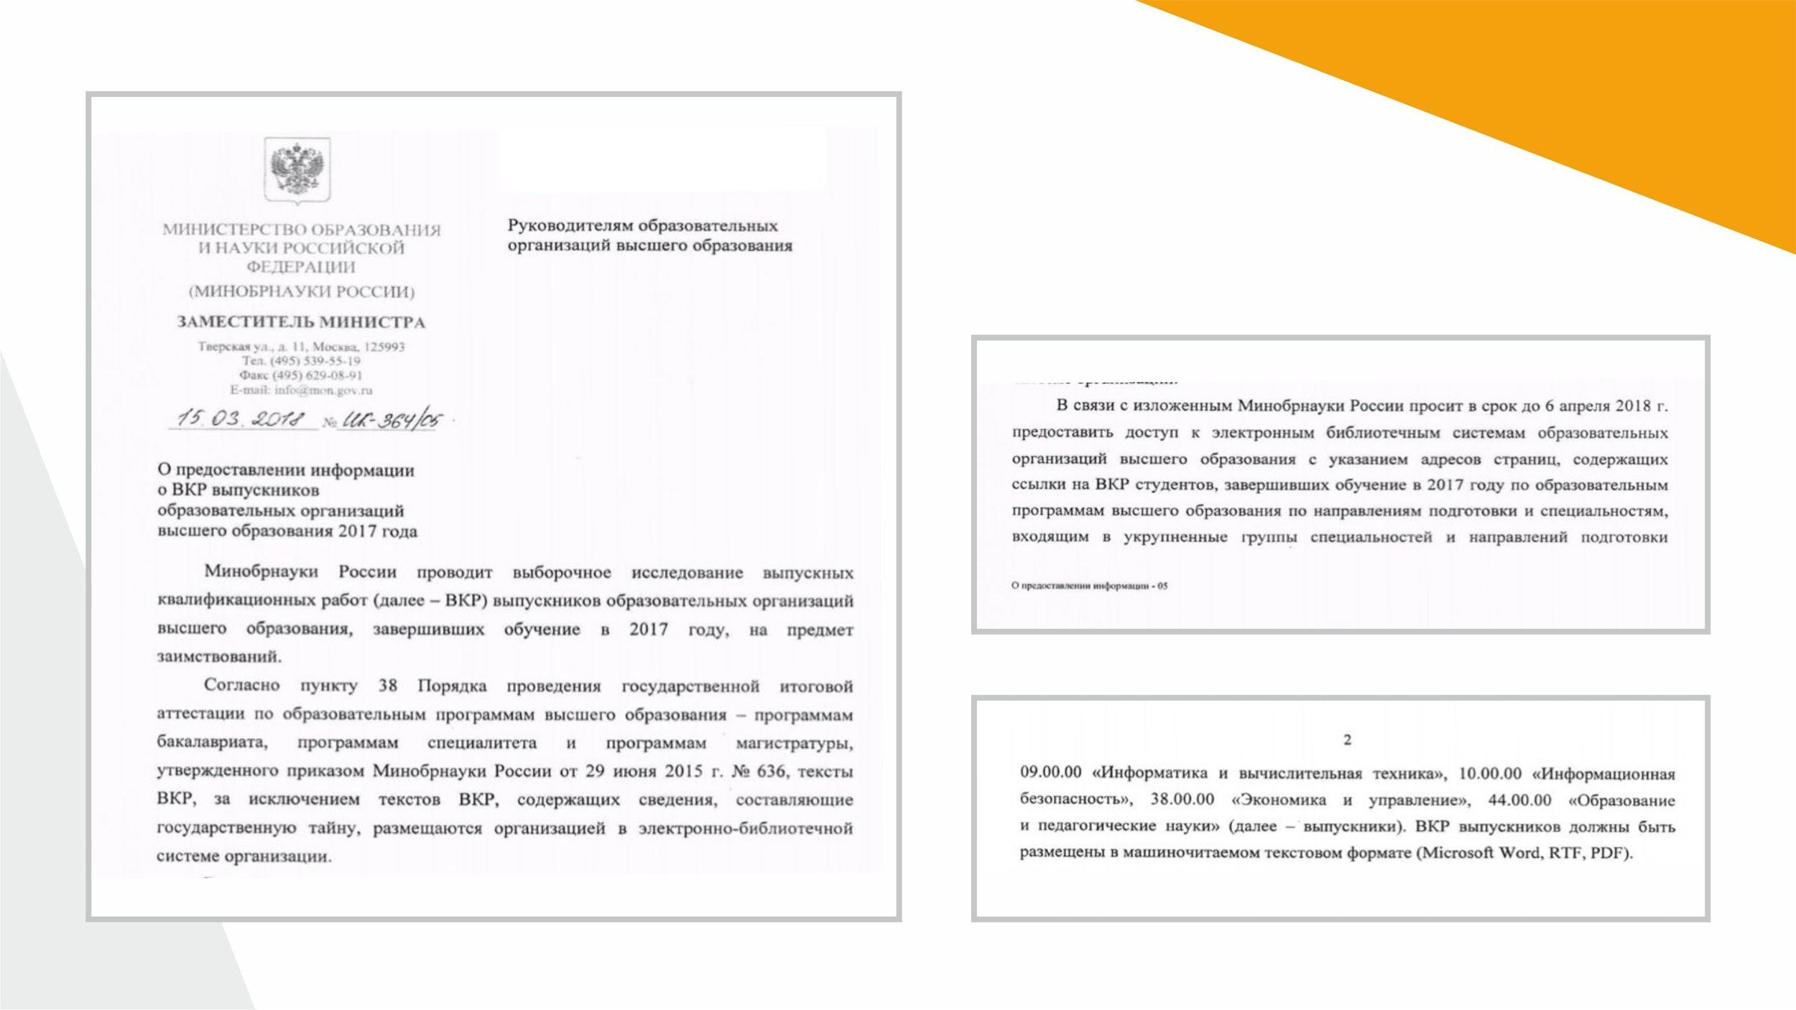

Slide 52

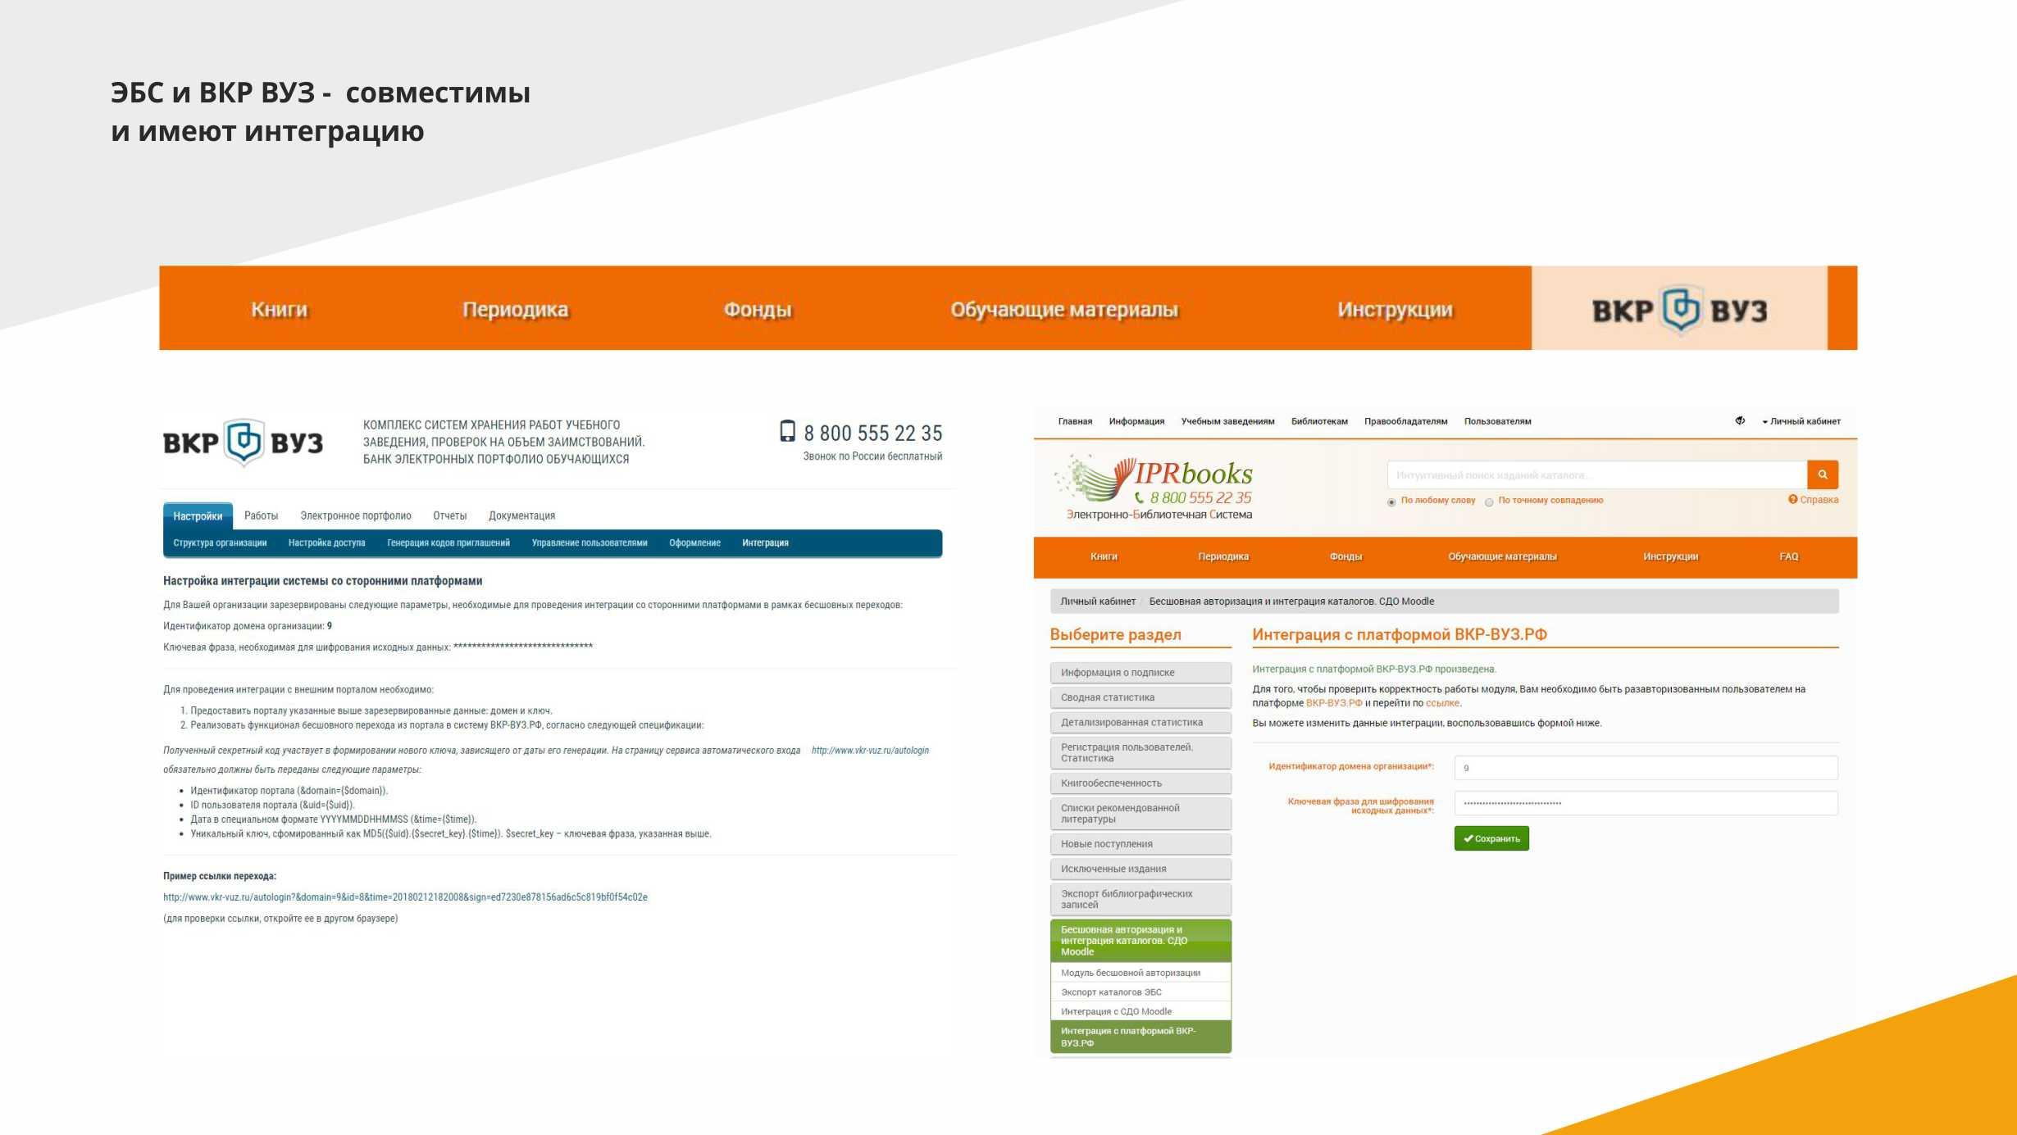

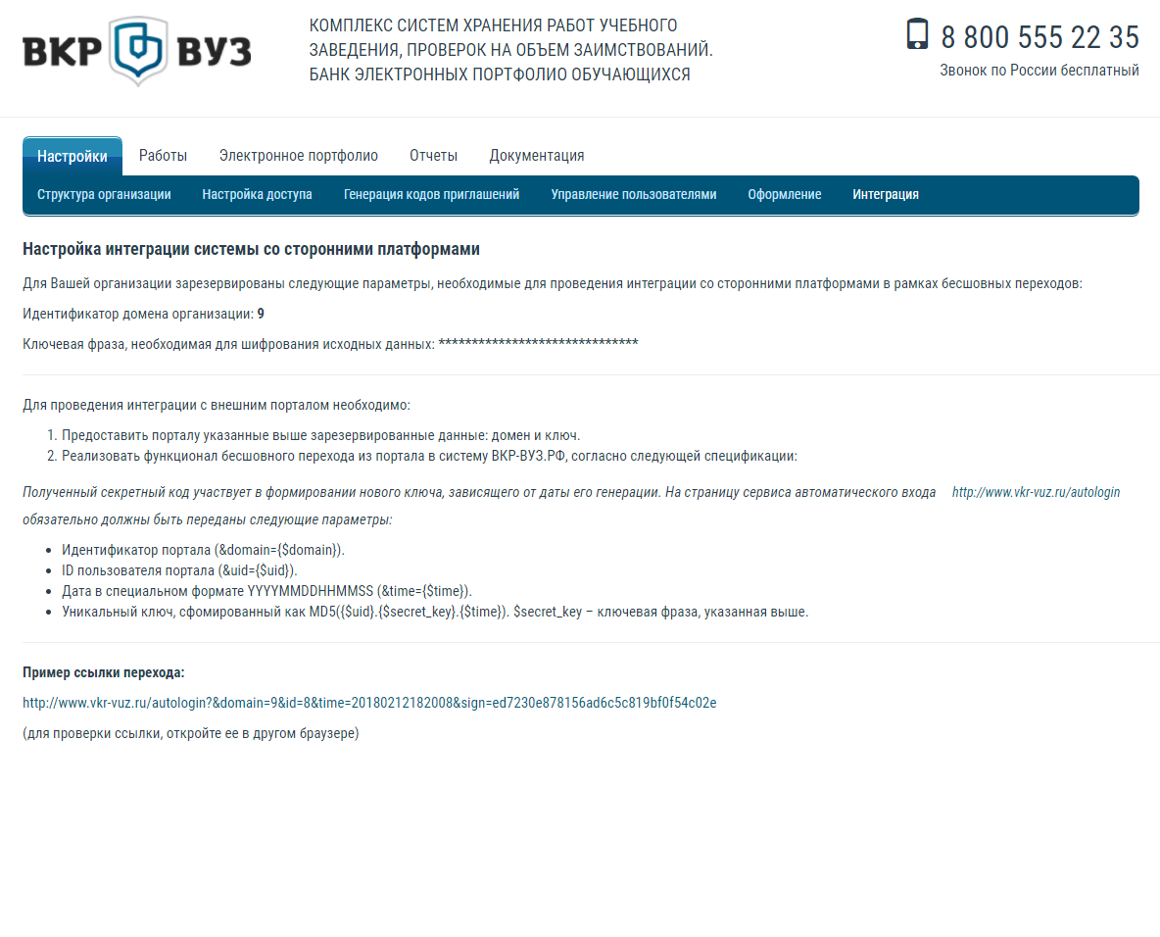
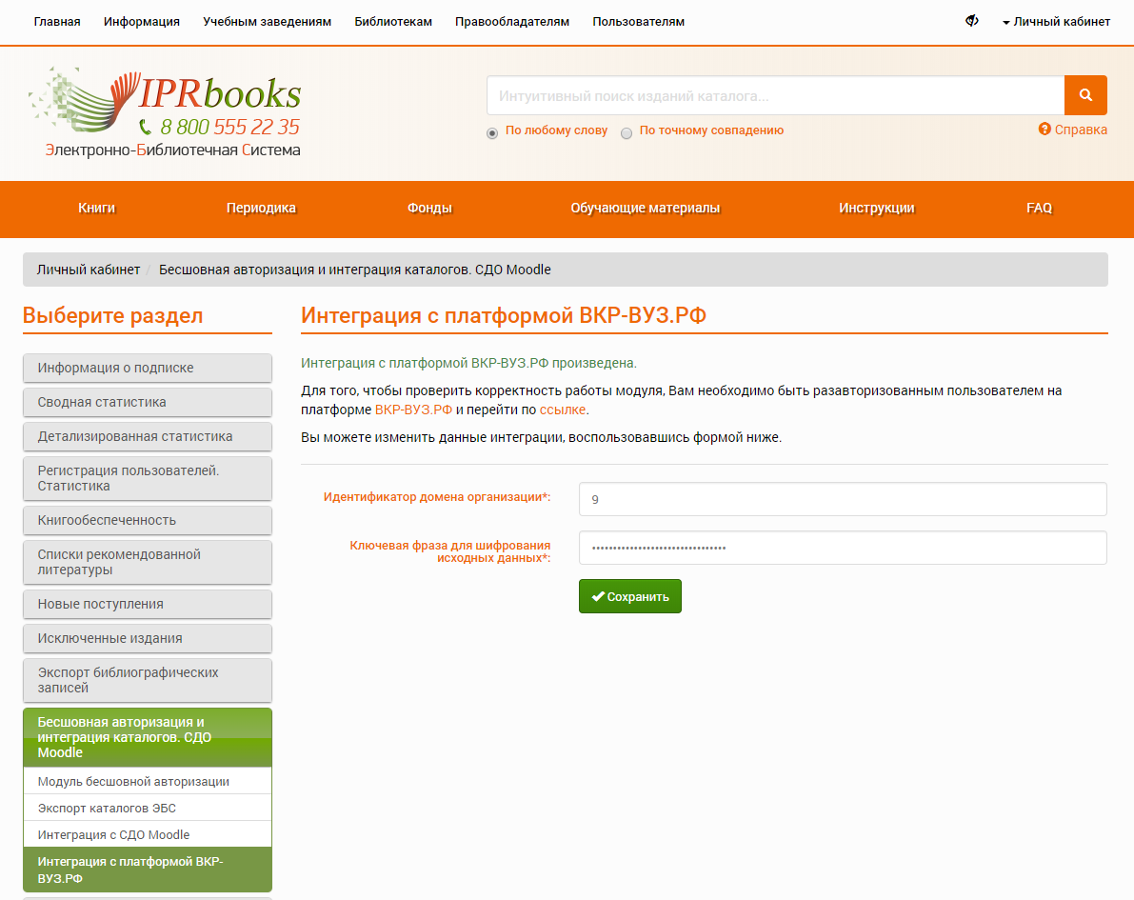
ЭБС и ВКР ВУЗ - полностью совместимы
ЭБС и ВКР ВУЗ - совместимы и имеют интеграцию

Slide 53



Доступная среда ЭБС
Компания IPRmedia разрабатывает адаптивные технологии для своей ЭБС IPRbooks с 2010 года.
Сегодня все пользователи нашей ЭБС с ОВЗ по зрению имеют возможность использовать в учебном процессе и версию сайта для слабовидящих и все книги из ЭБС, адаптивный ридер позволяет людям с ослабленным зрением увеличивать текст до 300 процентов без потери качества.
Нами созданы мобильные приложения для ЭБС специально для инвалидов по зрению, включая тотально незрячих.
Издательский центр нашей компании специально подготавливает издания для этих программ, а наши комплектаторы подбирают издания по дисциплинам и профилям, на которых могут обучаться люди с ОВЗ по зрению.
Это серьезная работа, которая не терпит дилетантства и поэтому мы не только постоянно совершенствуем свои продукты, но и привлекаем экспертов ВОС для экспертизы и оценки наших технологий. Это позволяет взглянуть на разработки глазами пользователей и учитывать все замечания.
Это некоммерческий проект, который для нас дело чести и социального долга!

Slide 54
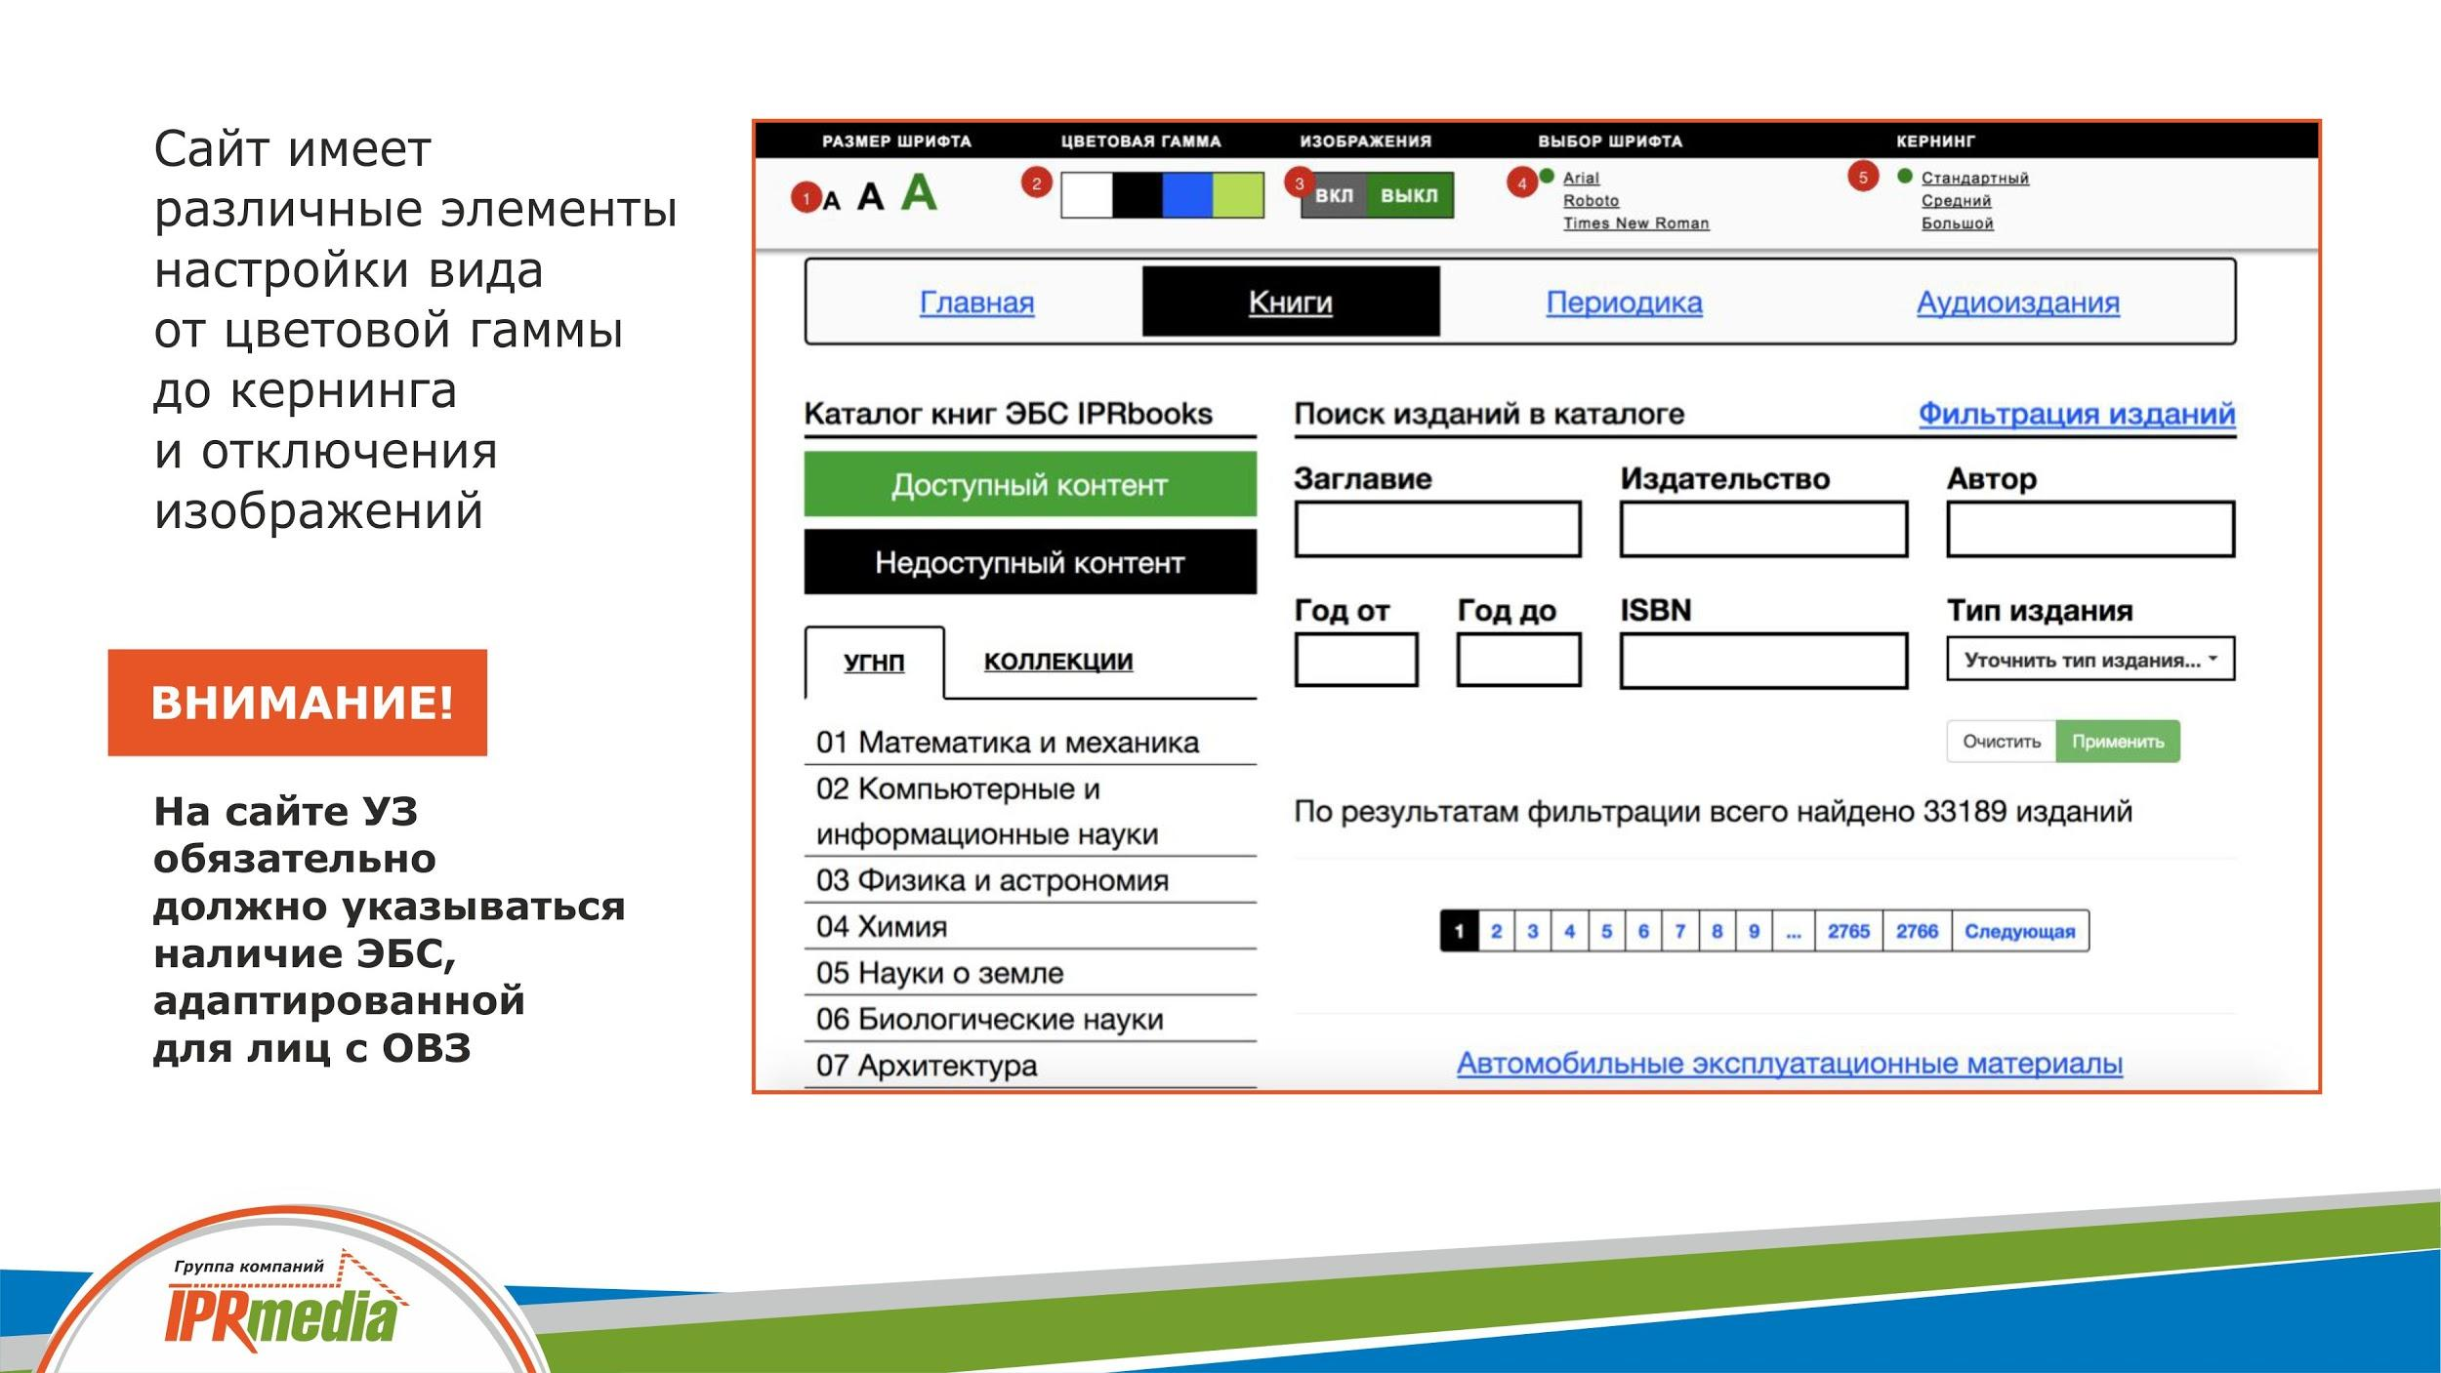
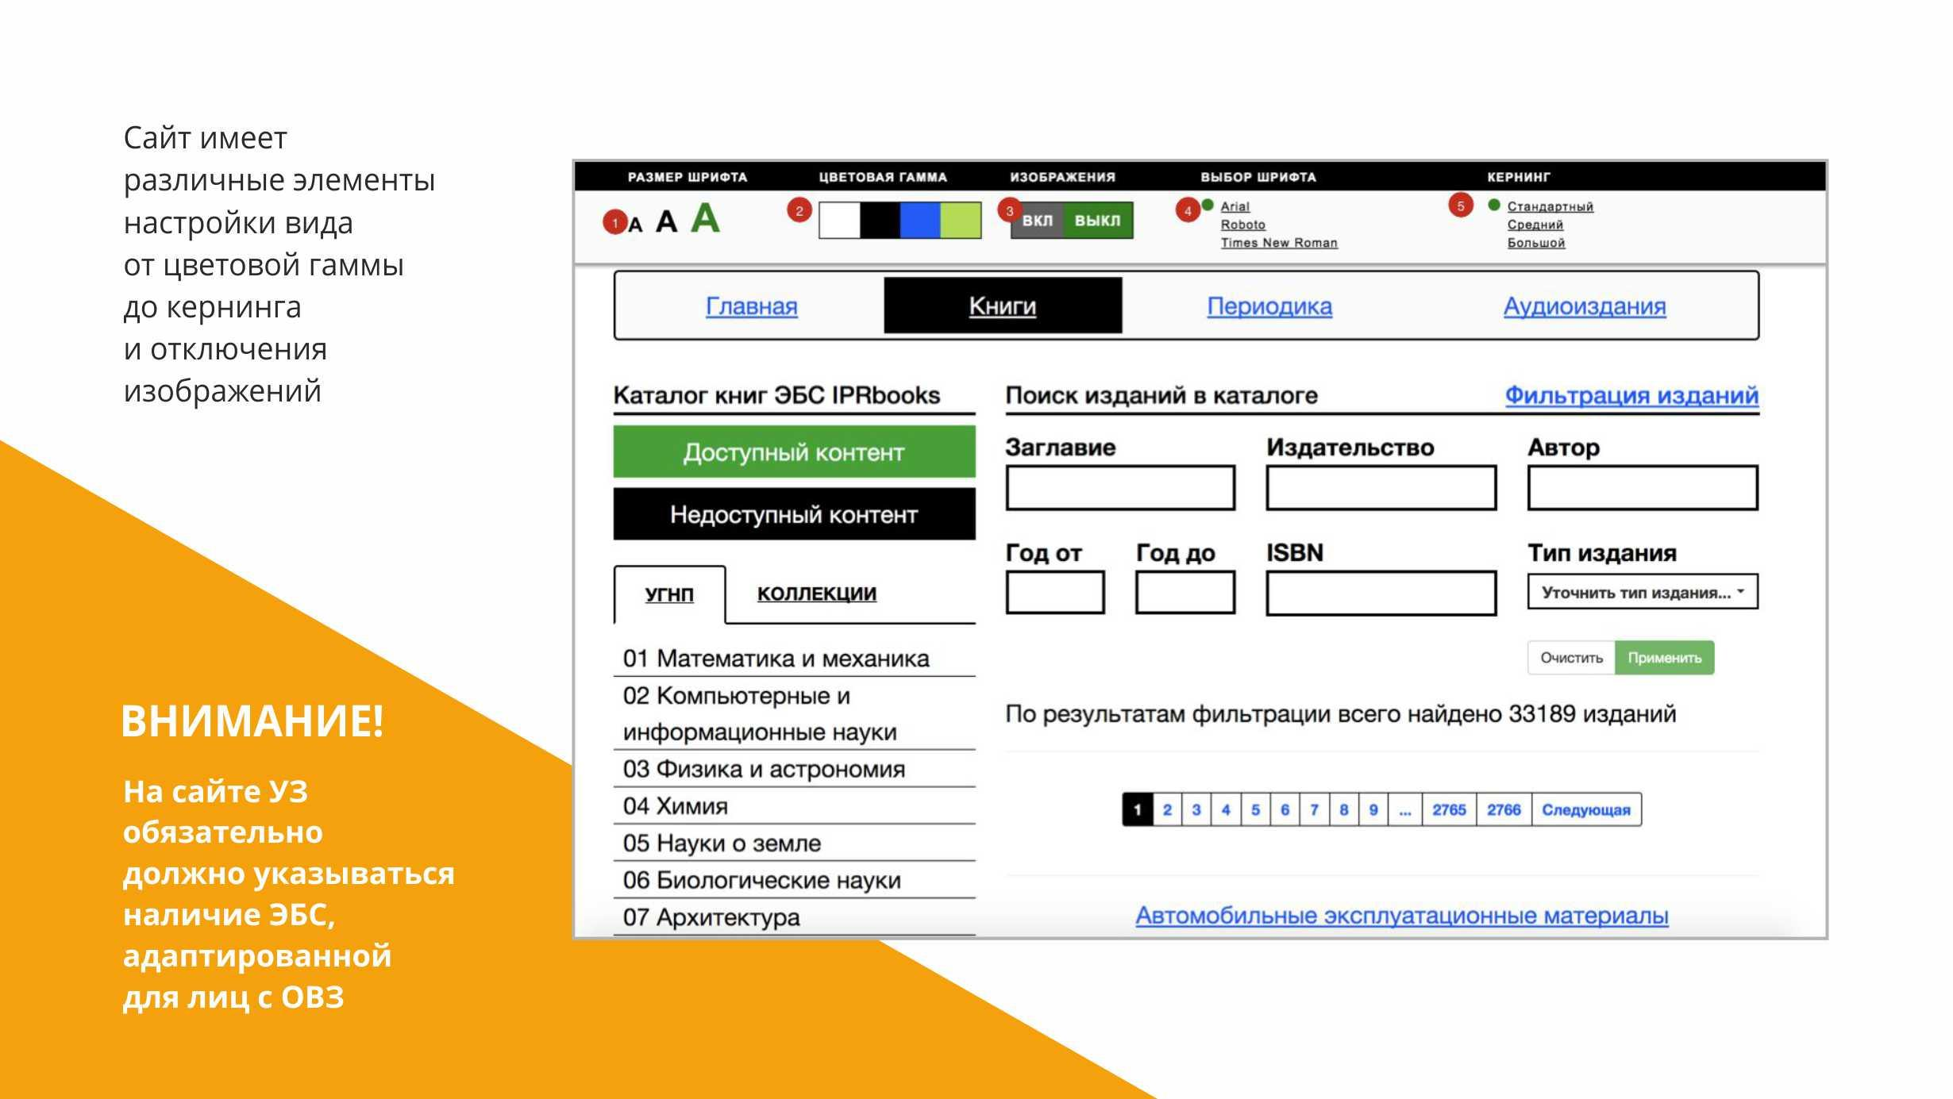
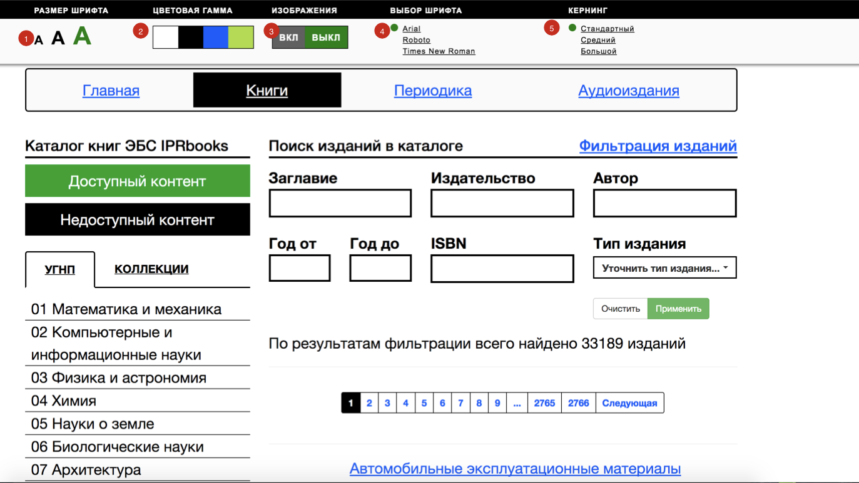
ВНИМАНИЕ! На сайте УЗ обязательно должно указываться наличие ЭБС, адаптированной для лиц с ОВЗ
Сайт имеет различные элементы настройки вида от цветовой гаммы до кернинга и отключения изображений
Notes:
кернинг - интервал в буквах

Slide 55
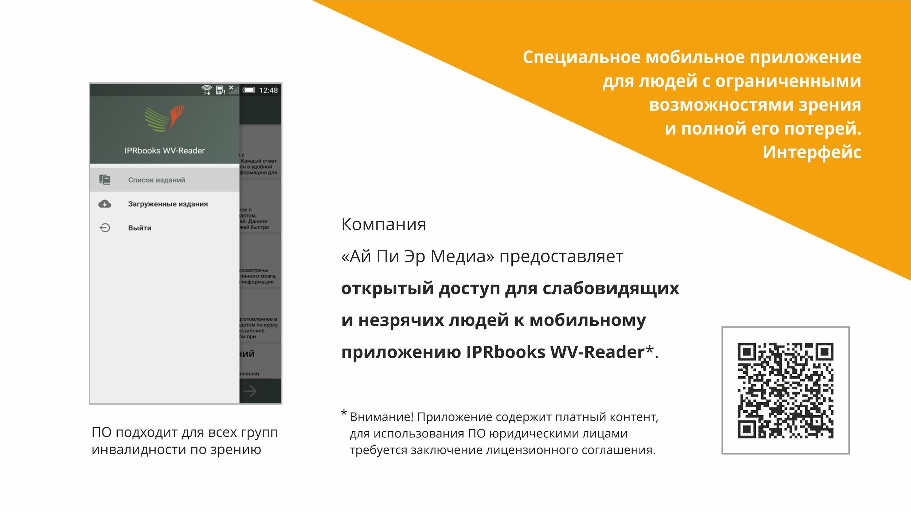
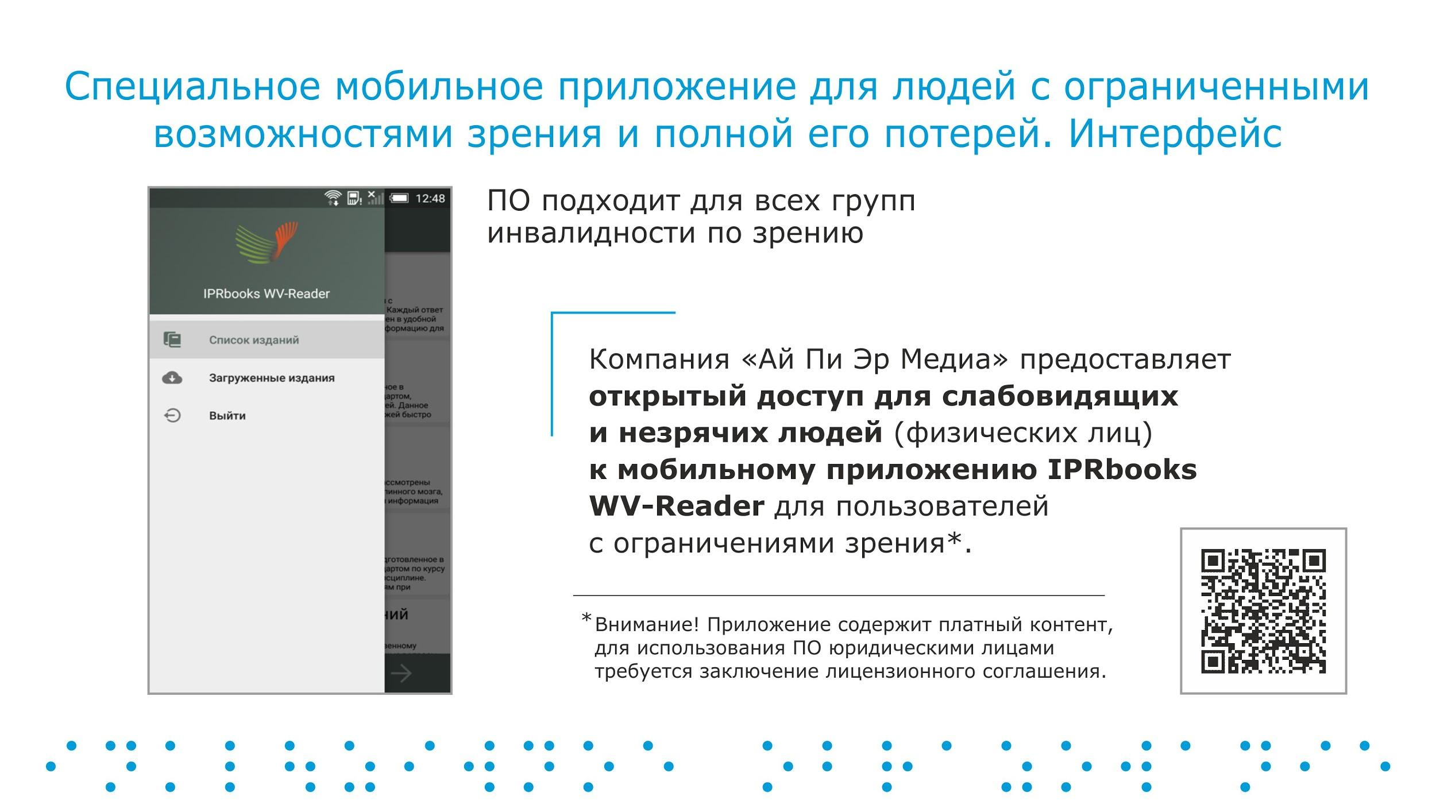
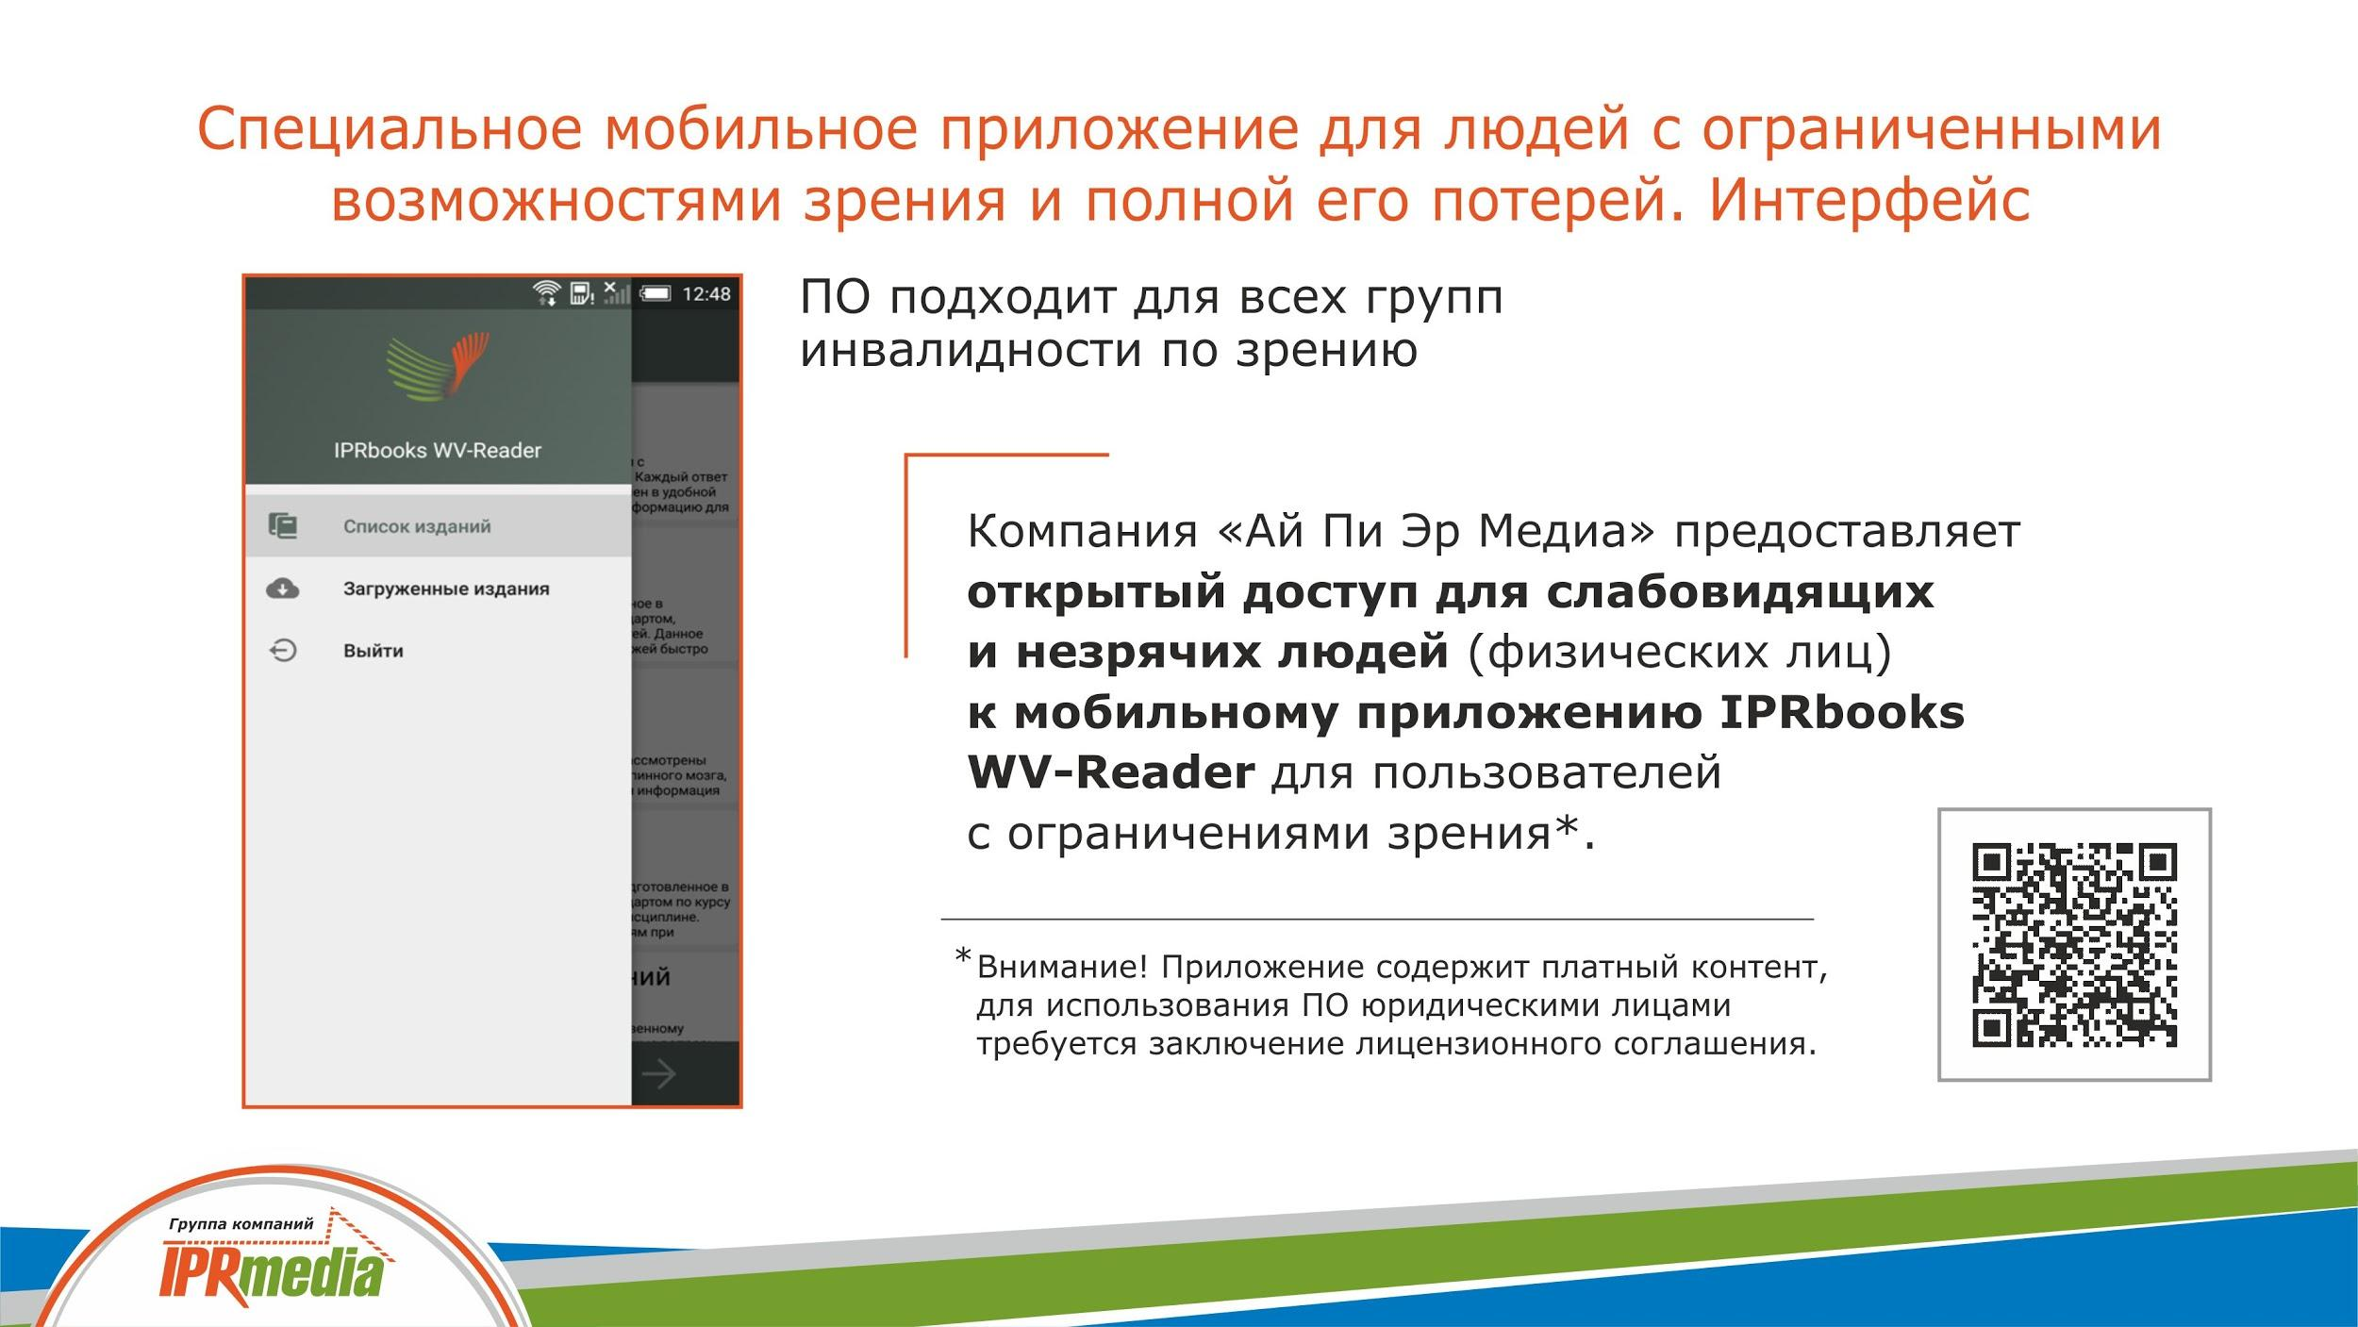
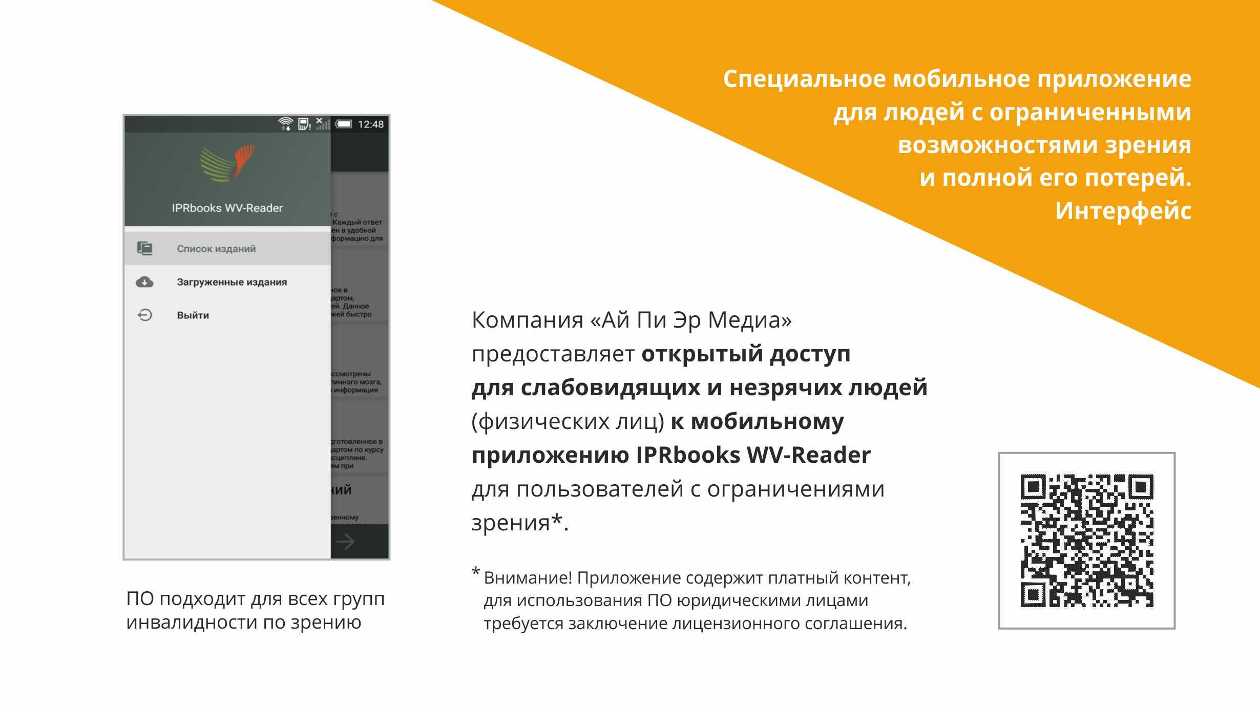

Slide 56
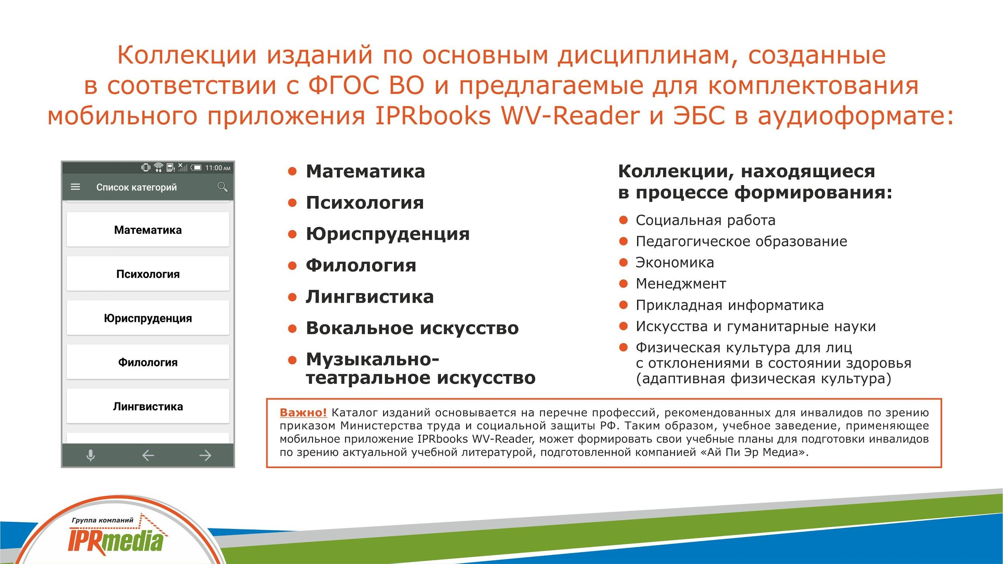
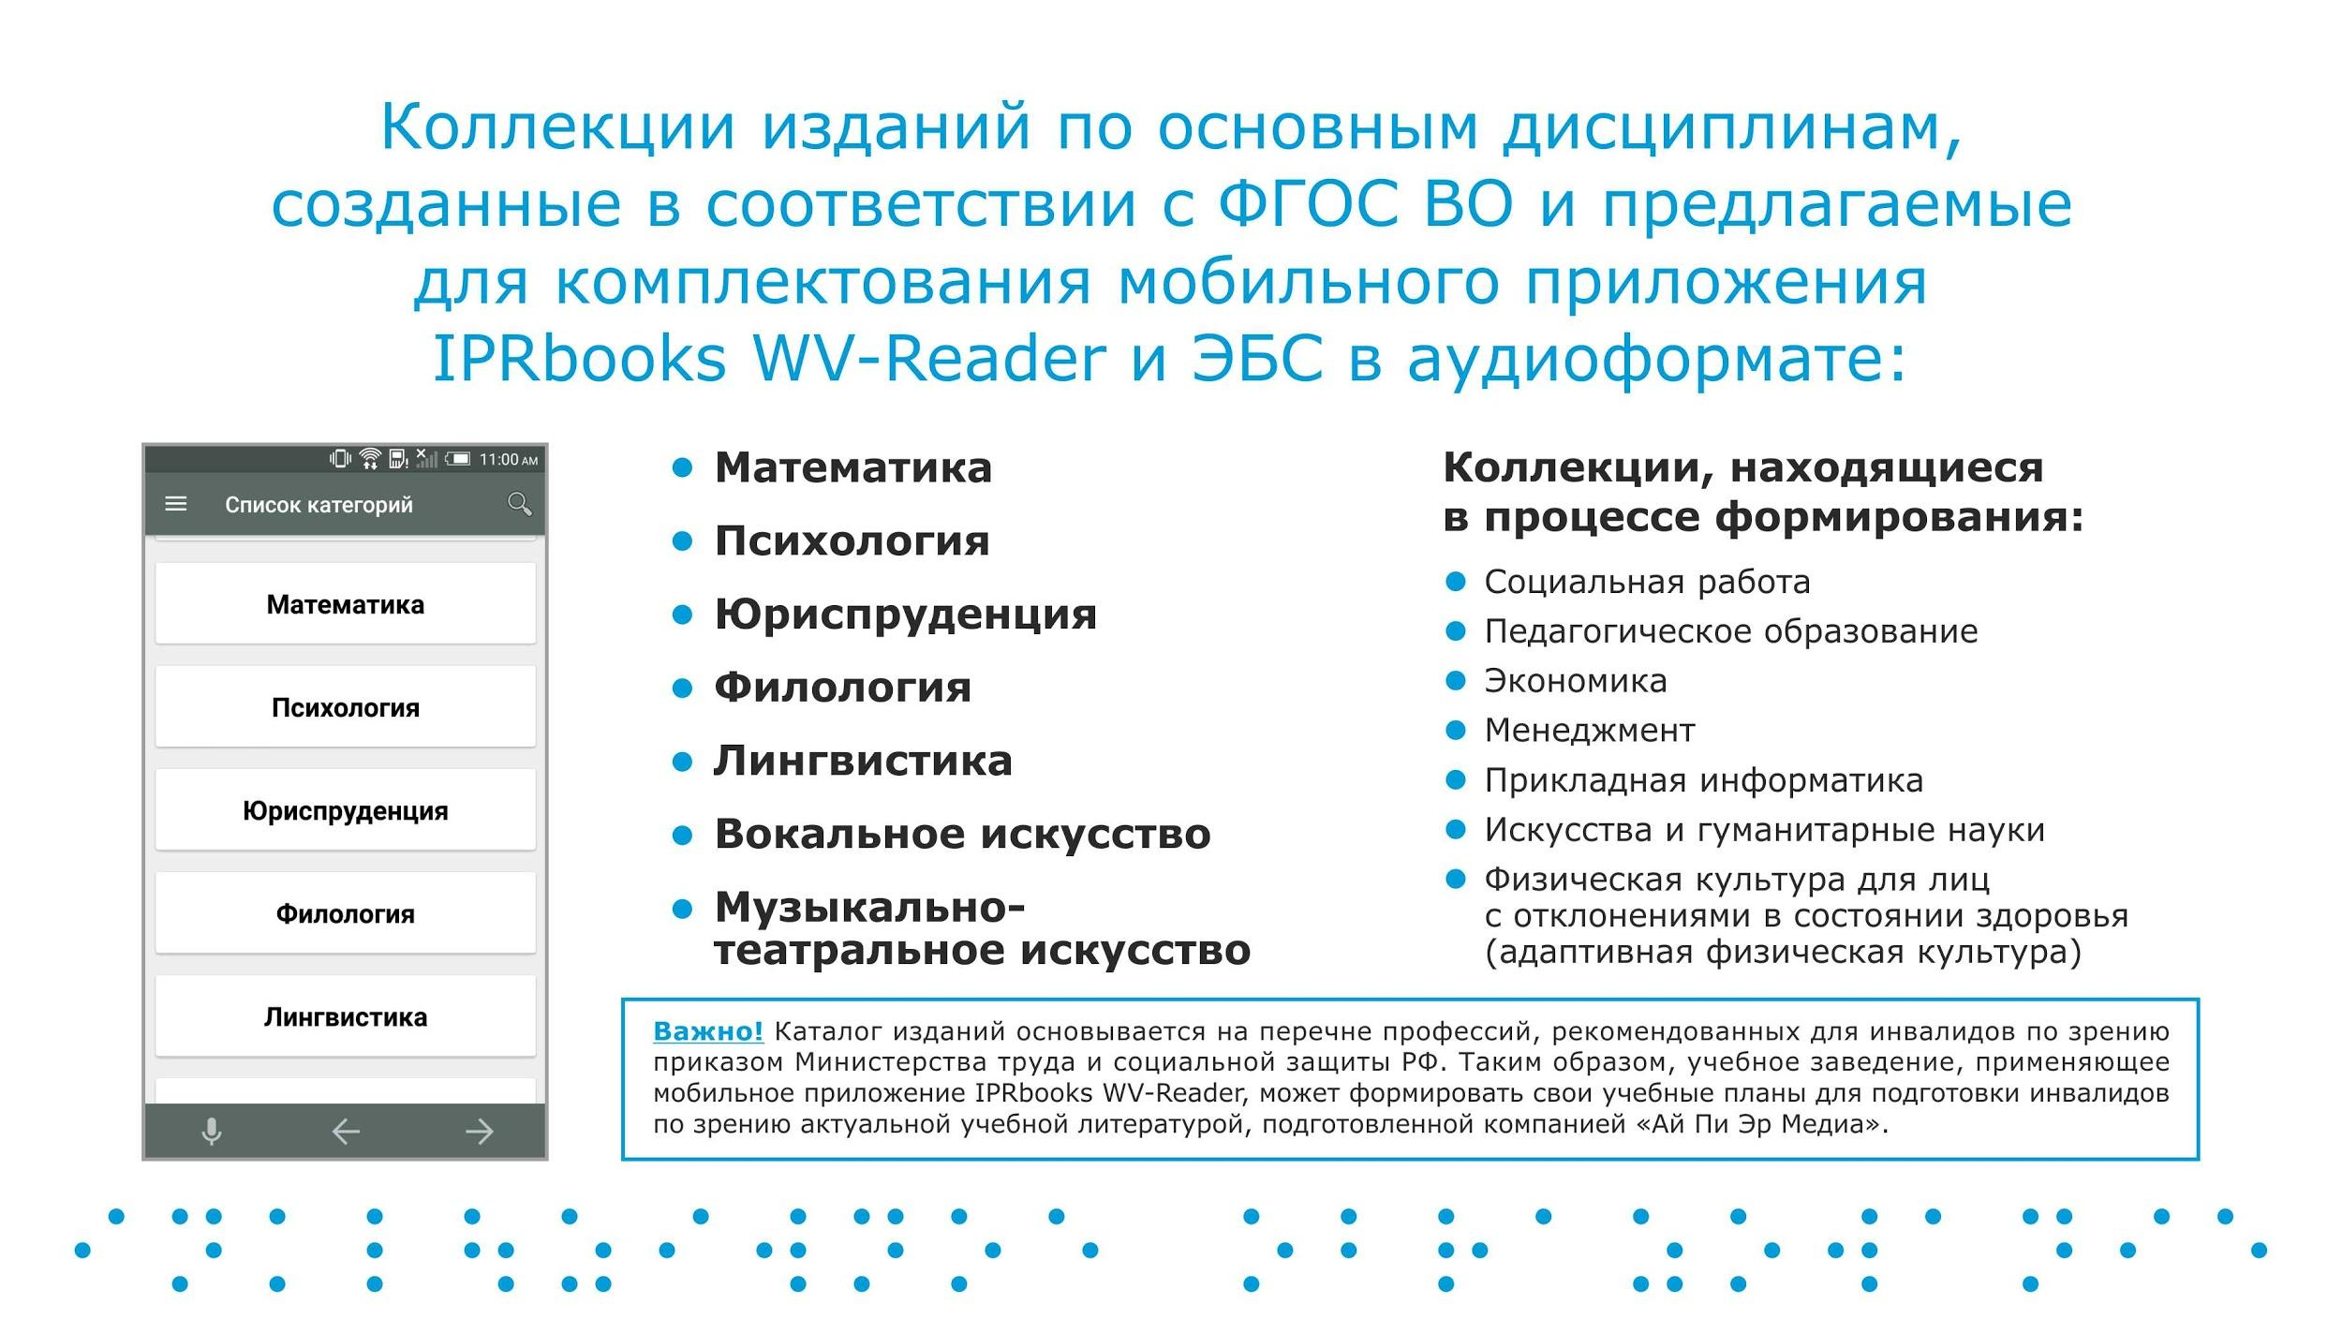
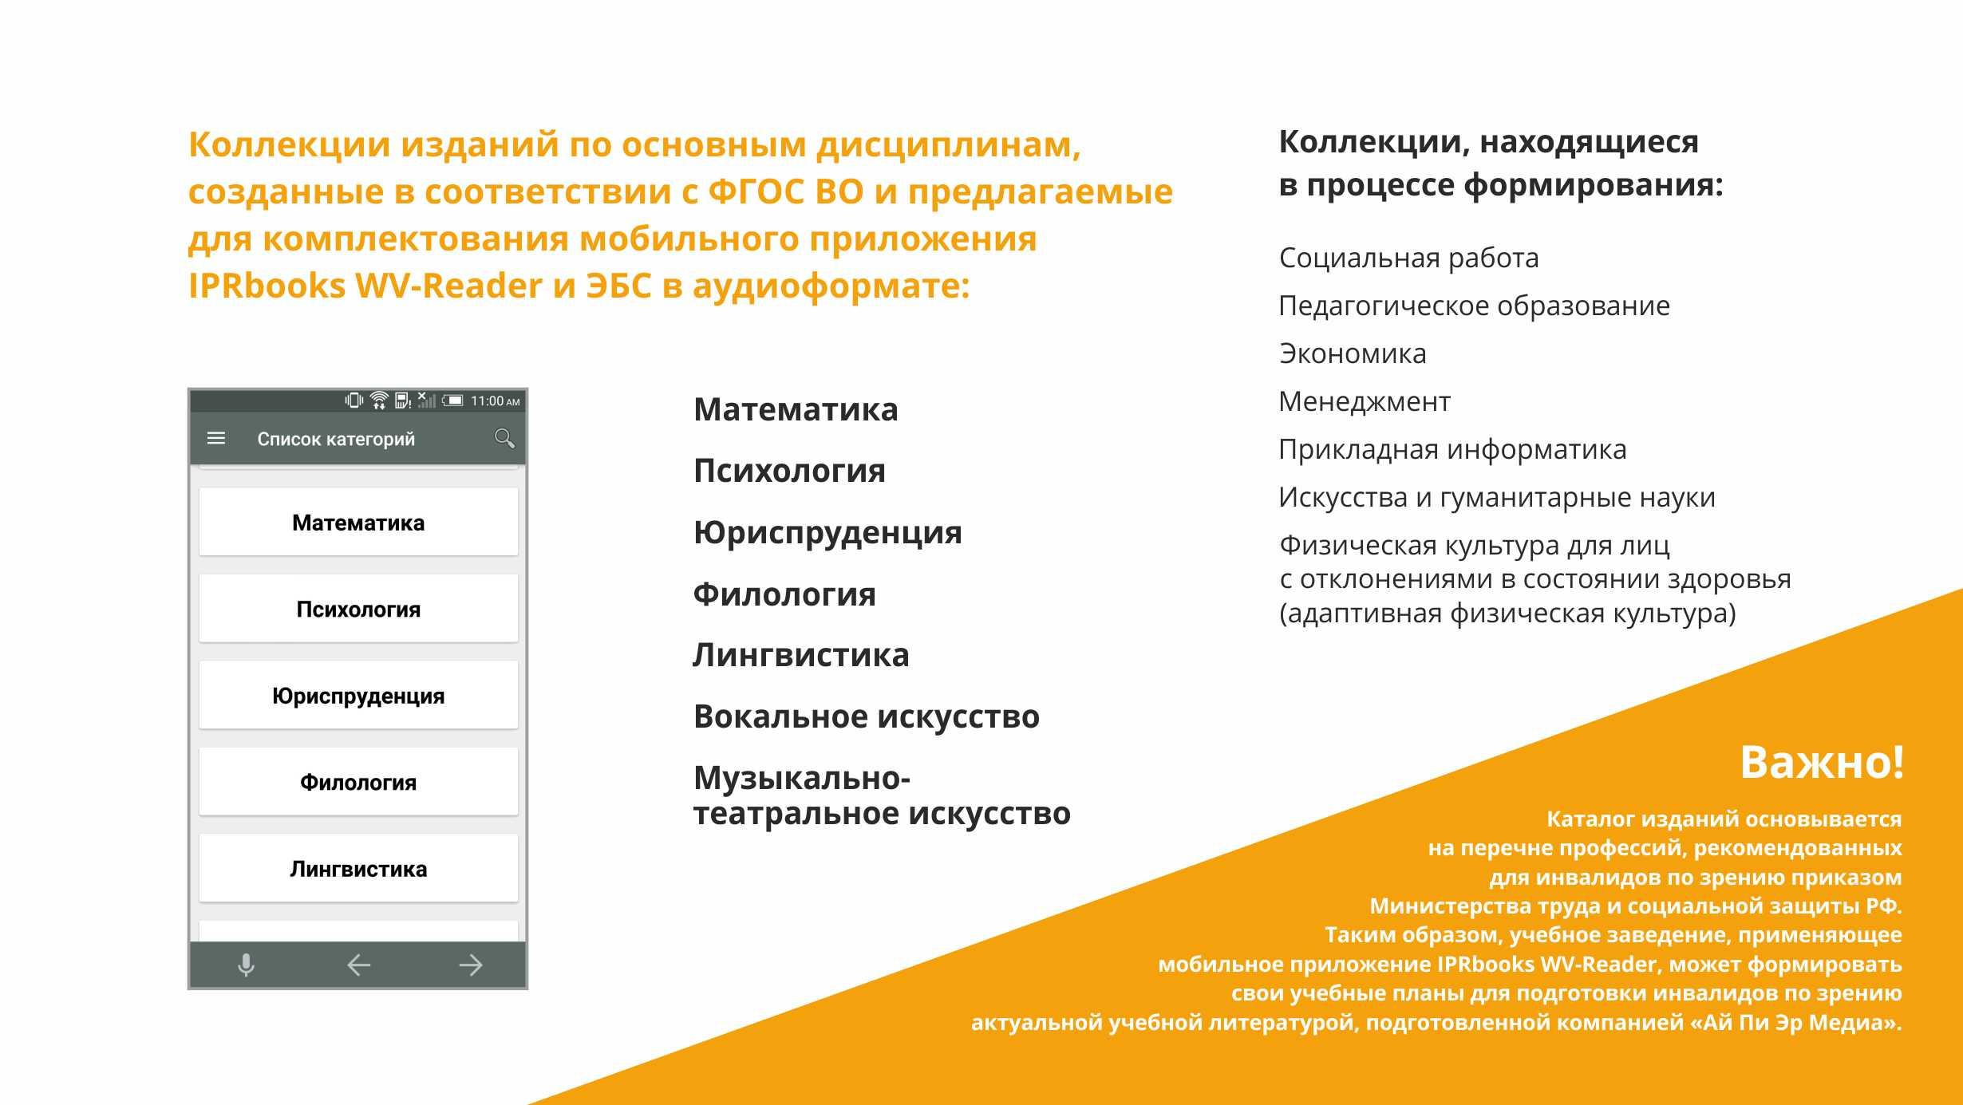

Slide 57




Slide 58



Notes:
Сюда перенести контакты с последнего слайда

